Slide 1







Slide 2

ÍNDICE DE AUTORES
Coordinadores
Dra. Concepción Pérez
Dr. Alberto Alonso
Dr. Alfredo Ramos
Dr. Francisco Villegas
Dr. Juan Antonio Virizuela
Colaboradores
Dra. Carmen Álamo de la Gala
Dr. Jorge Contreras Martínez
Dra. María De Madariaga Muñoz
Dr. Francisco Gil Moncayo
Dra. Dolores López Alarcón
Dr. Fernando López Campos
Dr. César Margarit Ferri
Dr. Ángel Montero Luis

Slide 3
Tipos de Dolor Oncológico
Dolor Mixto
Definición
Prevalencia
Fisiopatología del dolor mixto
Características del dolor mixto
Diagnóstico del dolor mixto
Tratamiento del dolor mixto
Dolor Irruptivo
Definición
Fisiopatología y clasificación del DIO
Epidemiología del DIO
Diagnóstico del DIO
Manejo de los episodios de DIO
Dolor Somático
Definición
Fisiopatología del dolor somático
Tratamiento del dolor somático
Dolor Visceral
Definición
Fisiopatología del dolor visceral
Tipos de dolor visceral
Evaluación del dolor visceral
Tratamiento del dolor visceral
Dolor Neuropático
Definición
Prevalencia de DN oncológico
Fisiopatología del DN oncológico
Evaluación y diagnóstico del DN oncológico
Tratamiento del DN oncológico
Síndromes específicos de DN oncológico

Slide 4
Tipos de Dolor Oncológico
    Dolor Somático
    Definición
    Fisiopatología del dolor somático
    Tratamiento del dolor somático

Slide 5

DOLOR SOMÁTICO
DEFINICIÓN
Dolor producido como consecuencia de la afectación de órganos densos como huesos, músculos y tejido celular subcutáneo.
Se caracteriza por:
Estar localizado en la zona afectada
Incrementarse con la presión de dicha área
Ser sordo y continuo (aunque pueden presentarse exacerbaciones temporales en su intensidad).
Ejemplo, el dolor óseo producido por una metástasis ósea presente en el 58-73% de las metástasis líticas y en el 42% de las metástasis osteoblásticas.
De características nociceptivas, muy localizado por la rica inervación del periostio.
Puede ser funcional, por debilidad mecánica o mecánico, por pérdida ósea.
Es típicamente incidental y se asocia con relativa frecuencia a eventos esqueléticos, fundamentalmente fracturas patológicas³.
Notes:
El incremento en la reabsorción ósea es probablemente el factor más importante en la génesis del dolor. Otros factores asociados a su génesis pueden ser: la liberación de mediadores químicos, el aumento de presión intraósea, las microfracturas, el estrechamiento del periostio, espasmo muscular reactivo, la infiltración de la raíz nerviosa o compresión.
Bibliografía
1. Carver AC, Foley KM. Types of Pain. In: Kufe DW, Pollock RE, Weichselbaum RR, et al., editors. Holland-Frei Cancer Medicine. 6th edition. Hamilton (ON): BC Decker; 2003.
2. Coleman RE. Metastatic bone disease: clinical features, pathophysiology and treatment strategies. Cancer Treat Rev 2001;27:165-76.
3. Jensen AØ, Jacobsen JB, Nørgaard M, Yong M, Fryzek JP, Sørensen HT. Incidence of bone metastases and skeletal-related events in breast cancer patients: a population-based cohort study in Denmark. BMC Cancer 2011;11:29.

Slide 6
DOLOR SOMÁTICO
FISIOPATOLOGÍA
La transmisión normal del dolor es el proceso por el cual los estímulos nocivos periféricos son trasladados al cerebro de forma que se pueda localizar la señal topográficamente y permita generar una respuesta apropiada e inmediata para reducir el daño tisular real o potencial.
No existe una estructura específica histológica que actúe como receptor nociceptivo. Las neuronas sensitivas aferentes son la puerta de entrada a través de la cual se transmite la información sensorial desde los tejidos periféricos.
Las fibras Aδ y C son las encargadas de inervar estructuras somáticas.
“Los fenómenos de sensibilización periférica y central están implicados en la cronificación del dolor”

Slide 7
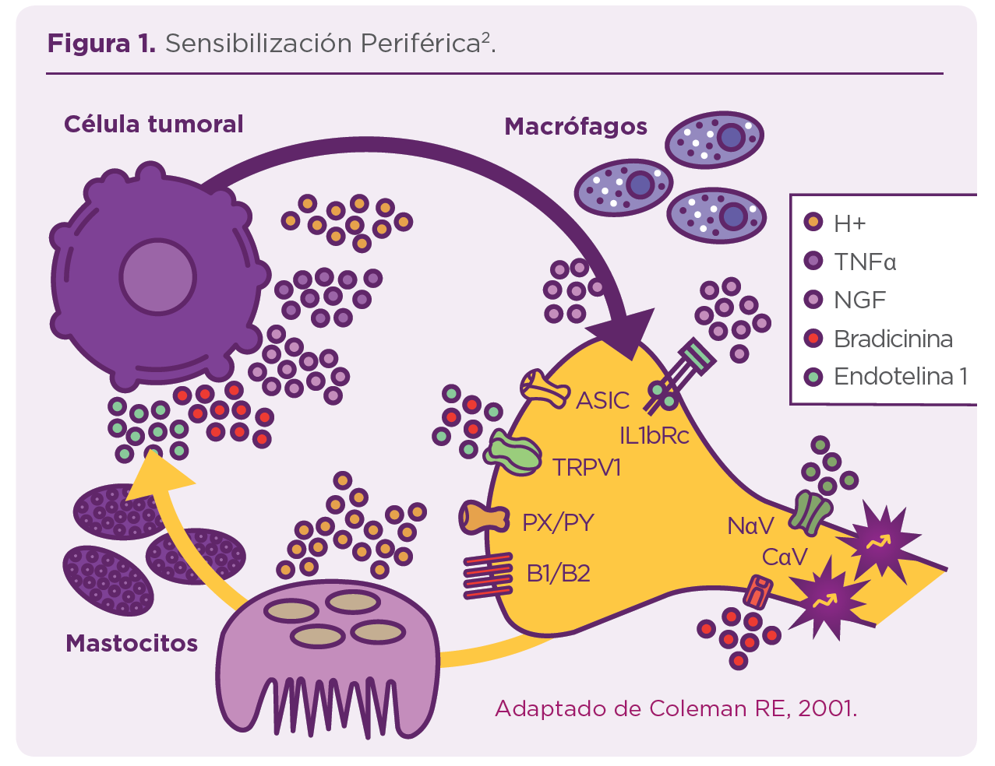
DOLOR SOMÁTICO
Sensibilización Periférica.
Notes:
Los estímulos mecánicos, químicos o térmicos cutáneos que inducen daño tisular activan transductores polimodales unidos a las fibras Aδ y C.
El umbral de activación de las fibras varía, de forma que existe una especialización para recoger señales de diferente intensidad y mecanismo de producción.
Los estímulos sostenidos o el daño tisular producido por el cáncer pueden alterar el perfil de algunos péptidos, como la sustancia P, contenidos en las neuronas aferentes. Se genera vasodilatación con la consecuente liberación de bradicinina, potente activador de los nociceptores a través de la prostaglandina E2 y de las citoquinas que contribuyen al proceso inflamatorio que, a su vez, produce una mayor sensibilización de los nociceptores.
Todos estos mediadores contribuyen, por tanto, a la sensibilización periférica de los nociceptores, reduciendo el umbral de activación, incrementando la respuesta a estímulos y, finalmente, conduciendo a la hiperalgesia denominada primaria o periférica^{4,5} .
La estimulación de los receptores de las fibras Aδ y C produce una despolarización neuronal. Esta señal eléctrica es transmitida por la primera neurona, situada en los ganglios raquídeos, al asta dorsal de la médula espinal. En el asta dorsal las sinapsis de las neuronas aferentes permiten la transmisión y modulación del estímulo doloroso. Los neurotransmisores que intervienen en la transmisión pueden ser excitatorios (glutamato, sustancia P) o inhibitorios (encefalinas, GABA) y actúan pre y postsinápticamente, no solo sobre otras neuronas, sino también sobre la glía. La respuesta final es el resultado de la modulación intensa y dinámica que tiene lugar en el asta dorsal.
Bibliografía
2. Coleman RE. Metastatic bone disease: clinical features, pathophysiology and treatment strategies. Cancer Treat Rev 2001;27:165-76.
4. Besson JM. Te neurobiology of pain. Lancet 1999; 353:1610-15.
5. Schmidt BL, Hamamoto DT, Simone DA, Wilcox G. Mechanism of Cancer Pain. Mol Interv 2010; 10:164-178.

Slide 8
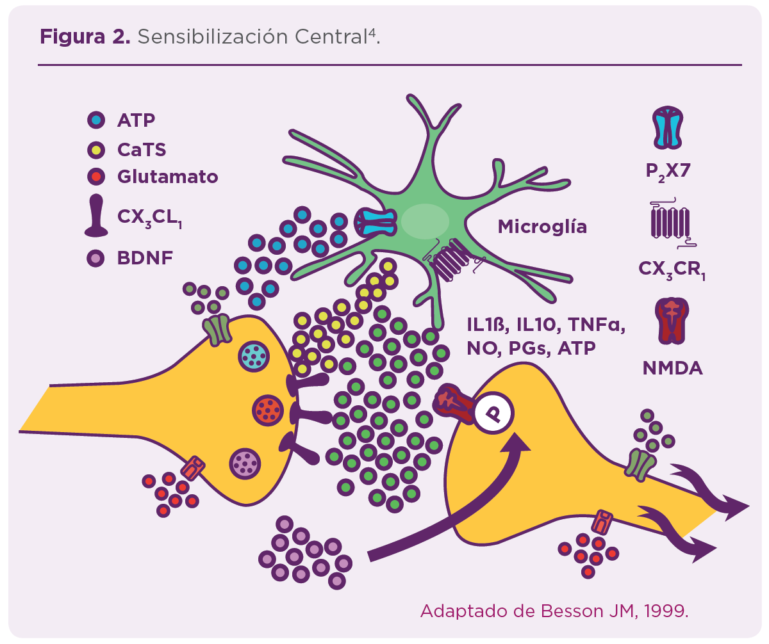
DOLOR SOMÁTICO
Sensibilización Central.
Notes:
Los mecanismos que conducen a la hiperalgesia primaria también se producen a nivel central cuando existen estímulos dolorosos mantenidos en el tiempo3. La hiperalgesia secundaria o central está relacionada con la sensibilización central. La sensibilización central es la respuesta aumentada de las neuronas nociceptivas del Sistema Nervioso Central a estímulos normales o “subumbrales”^{4,6-8} (Figura).
El asta dorsal está conectado al cerebro a través de varias vías. Las espinotalámicas llevan la información a las áreas corticales cerebrales, lo que permite valorar la topografía e intensidad del estímulo doloroso de forma consciente. Las espinobraquiales conectan con el hipotálamo y la amígdala, áreas cerebrales responsables de las emociones, elaborando las señales correspondientes a los componentes de la sensación desagradable del dolor. Las vías ascendentes están interconectadas con la memoria y áreas eferentes del cerebro que modulan la señal con diversos factores.
57 El cerebro también modula la transmisión de la señal a nivel del asta dorsal a través de las vías descendentes. Estas vías tienen tres componentes interrelacionados: sistema opioide, sistema noradrenérgico y sistema serotoninérgico. Además, las vías descendentes pueden ser inhibitorias y excitatorias9. La señal es, por tanto, intensamente modulada de forma central⁴.
Bibliografía
4. Besson JM. Te neurobiology of pain. Lancet 1999; 353:1610-15.
6. Latremoliere A, Woolf CJ. Central Sensitization: A Generator of Pain Hypersensitivity by Central Neural Plasticity. J Pain 2009; 10:895-926.
7. Bao Y, Hou W, Liu R, et al. PAR2-mediated upregulation of BDNF contributes to central sensitization in bone cancer pain. Mol Pain. 2014; 10:28.
8. Clark AK, Malcangio M. Fractalkine/CX3CR1 signaling during neuropathic pain. Front Cell Neurosci. 2014; 8:121.

Slide 9
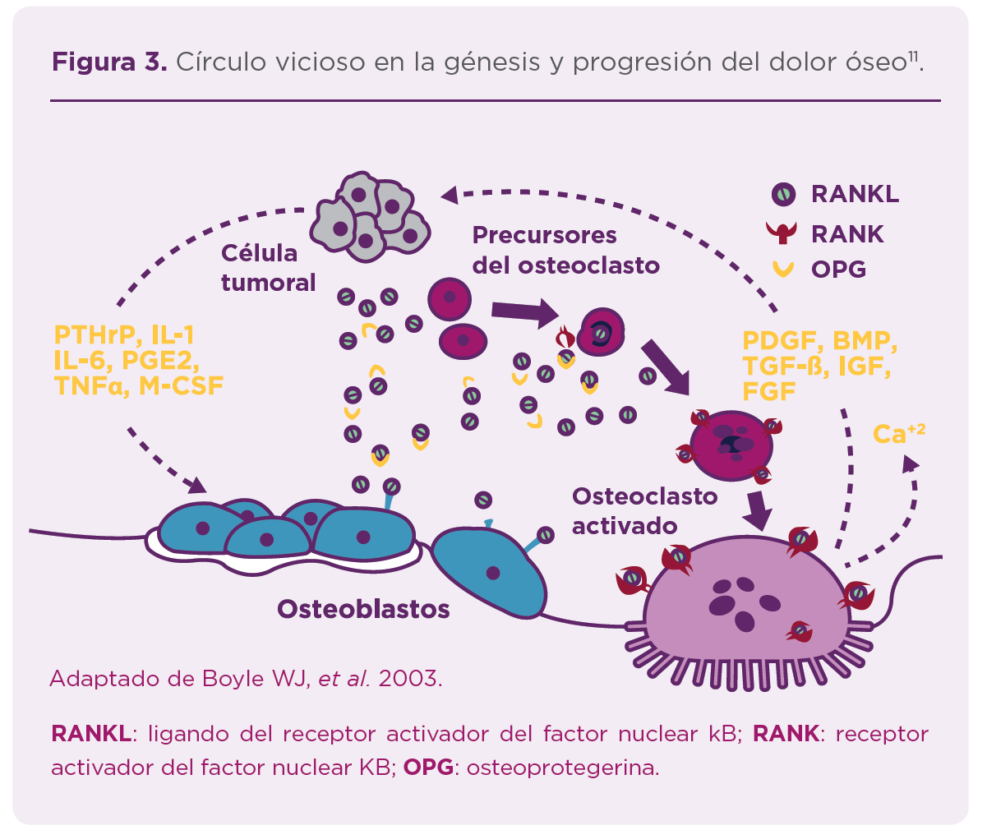
DOLOR SOMÁTICO
Los fenómenos de sensibilización periférica y central están implicados en la cronificación del dolor
Círculo vicioso en la génesis y progresión del dolor óseo.
Notes:
A medida que el cáncer crece dentro del hueso, se induce una gran respuesta inflamatoria y se activa el eje osteoclasto/osteoblasto alterándose su equilibrio. El resultado es una progresiva destrucción ósea, con remodelación ósea aberrante, muerte celular, inflamación y destrucción de fibras aferentes primarias.
El dolor óseo se perpetúa en un círculo vicioso por las propias células tumorales que, a través de la producción de diversos factores inflamatorios continúan activando los
osteoblastos. Las células osteoblásticas, por su parte, producen una citoquina, conocida como RANKL, cuya unión a los precursores de las células osteoclásticas conducen a su vez a la activación de estas células aumentando la lisis ósea y la producción de sustancias que favorecen la implantación
y anidación de la metástasis¹¹. A su vez, toda esta respuesta desencadena mayor inflamación y neuropatía produciéndose la sensibilización periférica
que conducirá a la hiperalgesia primaria¹². La respuesta desencadenada a nivel central por el dolor óseo de origen oncológico difiere de la producida en el dolor inflamatorio o neuropático. La alteración de la excitación neuronal es mayor y existe una mayor actividad glial. Todo ello conduce a fenómenos más precoces de sensibilización central¹⁰.
Bibliografía
• Currie GL, Delaney A, Bennett MI et al. Animal models of bone cancer pain: systematic review and meta-analyses. Pain. 2013; 154:917-26.
11. Boyle WJ, Simonet WS, Lacey DL. Osteoclast differentiation and activation. Nature 2003; 423:337-42.
12. Mantyh WG, Jimenez-Andrade JM, Stake JI et al. Blockade of nerve sprouting and neuroma formation markedly attenuates the development of late stage cancer pain. Neuroscience. 2010; 171:588-98.

Slide 10
DOLOR SOMÁTICO
La sensibilización periférica y la alteración del metabolismo óseo contribuyen muy significativamente a las dificultades de tratamiento del dolor óseo.
“El conocimiento de los mecanismos implicados en la sensibilización periférica y central ha facilitado el descubrimiento de nuevas dianas terapéuticas y permitirá el desarrollo de nuevos fármacos”

Slide 11
DOLOR SOMÁTICO
TRATAMIENTO
El objetivo no es solo controlar el dolor sino también preservar la funcionalidad y reducir la morbilidad asociada.
Las estrategias de manejo del dolor óseo incluyen como tratamientos de base, por una parte, optimizar el tratamiento específico de la neoplasia y, por otra, seguir el esquema de la Escalera analgésica.
Los AINE y los corticoides parecen tener un importante papel como adyuvantes. Dado el frecuente componente incidental del dolor, resulta fundamental el empleo de dosis de rescate de opioides.
Además deben manejarse otros tratamientos más específicos:
  Agentes modificadores del metabolismo óseo (bifosfonatos y denosumab).
  Radioterapia (tratamiento de elección cuando el dolor óseo está localizado en un número reducido de metástasis)
  Radiofármacos (cuando el dolor es causado por metástasis múltiples)
  Técnicas quirúrgicas (en fracturas patológicas de huesos largos; vertebroplastia o cifoplastia, reducen significativamente el dolor)
Notes:
El incremento en la reabsorción ósea es probablemente el factor más importante en la génesis del dolor. Otros factores asociados a su génesis pueden ser: la liberación de mediadores químicos, el aumento de presión intraósea, las microfracturas, el estrechamiento del periostio, espasmo muscular reactivo, la infiltración de la raíz nerviosa o compresión.
Bibliografía
1. Carver AC, Foley KM. Types of Pain. In: Kufe DW, Pollock RE, Weichselbaum RR, et al., editors. Holland-Frei Cancer Medicine. 6th edition. Hamilton (ON): BC Decker; 2003.
2. Coleman RE. Metastatic bone disease: clinical features, pathophysiology and treatment strategies. Cancer Treat Rev 2001;27:165-76.
3. Jensen AØ, Jacobsen JB, Nørgaard M, Yong M, Fryzek JP, Sørensen HT. Incidence of bone metastases and skeletal-related events in breast cancer patients: a population-based cohort study in Denmark. BMC Cancer 2011;11:29.

Slide 12
Tipos de Dolor Oncológico
    Dolor Visceral
    Definición
    Fisiopatología del dolor visceral
    Tipos de dolor visceral
    Evaluación del dolor visceral
    Tratamiento del dolor visceral

Slide 13
DOLOR VISCERAL
DEFINICIÓN
Dolor producido por estimulación de los receptores de dolor a nivel de las vísceras siendo una de las formas de dolor más frecuente ocasionada por diferentes enfermedades.
Los órganos más frecuentemente afectos suelen ser el pulmón, el intestino, el hígado y el páncreas.
Se produce por invasión de órganos huecos como el tracto gastrointestinal o genitourinario, por invasión del parénquima, del peritoneo o de los tejidos blandos del retroperitoneo.
Como ejemplo, el dolor producido por metástasis ósea. El dolor óseo: está presente en el 58-73% de las metástasis líticas y en el 42% de las metástasis osteoblásticas.
Es de características nociceptivas, muy localizado por la rica inervación del periostio.
Puede ser funcional, por debilidad mecánica o mecánico, por pérdida ósea.
Es un dolor típicamente incidental y se asocia con relativa frecuencia a eventos esqueléticos, fundamentalmente fracturas patológicas.
Notes:
El incremento en la reabsorción ósea es probablemente el factor más importante en la génesis del dolor. Otros factores asociados a su génesis pueden ser: la liberación de mediadores químicos, el aumento de presión intraósea, las microfracturas, el estrechamiento del periostio, espasmo muscular reactivo, la infiltración de la raíz nerviosa o compresión.
Bibliografía
1. Carver AC, Foley KM. Types of Pain. In: Kufe DW, Pollock RE, Weichselbaum RR, et al., editors. Holland-Frei Cancer Medicine. 6th edition. Hamilton (ON): BC Decker; 2003.
2. Coleman RE. Metastatic bone disease: clinical features, pathophysiology and treatment strategies. Cancer Treat Rev 2001;27:165-76.
3. Jensen AØ, Jacobsen JB, Nørgaard M, Yong M, Fryzek JP, Sørensen HT. Incidence of bone metastases and skeletal-related events in breast cancer patients: a population-based cohort study in Denmark. BMC Cancer 2011;11:29.

Slide 14
DOLOR VISCERAL
FISIOPATOLOGÍA
El sistema nervioso simpático tiene una serie de funciones sensoriales y aferentes, pudiendo regular el flujo autónomo asociado a determinados órganos o vísceras.
Las vísceras tienen una baja densidad de inervación sensorial y una extensa divergencia de receptores a nivel del sistema nervioso central, lo que hace que la percepción sea más difusa que la que se percibe cuando se estimulan los receptores cutáneos en lo que se refiere a la localización y el tiempo.
Las fibras aferentes que inervan las vísceras se proyectan a nivel del SNC a través del sistema nervioso autónomo simpático y parasimpático.
Es percibido en la línea media del cuerpo, a nivel de la parte baja del esternón o en el abdomen superior, aunque puede ser un dolor referido y percibirse en zonas corporales concretas alejadas del lugar donde se originó (infarto de miocardio).
Se describe como continuo, sordo y profundo, también un dolor cólico, con exacerbaciones intermitentes, debido a la obstrucción de una víscera hueca como uréteres, intestino, etc.
Se asocia a cortejo vegetativo, apareciendo sudoración fría, náuseas o vómitos y cambios en la tensión arterial y en la frecuencia cardíaca.
Responde bien al tratamiento con opioides.

Slide 15
DOLOR VISCERAL
TIPOS
1. Síndrome por distensión hepática
Las estructuras capaces de producir dolor son la cápsula hepática, los vasos sanguíneos y el tracto biliar.
Lesiones como las metástasis intrahepáticas extensas o la hepatomegalia debida a colestasis, pueden producir dolor en la región subcostal y, con menos frecuencia, en la región media baja abdominal o en el flanco. El dolor puede irradiarse hacia el lado derecho ya sea del hombro o del cuello.
En la exploración podemos encontrar:
  Hepatomegalia que puede sobrepasar el reborde costal
  Flexión anterior del tronco exacerba el dolor debido a la presión costal sobre el hígado.
  Si se hace crónico, se puede combinar con un dolor irruptivo subcostal desencadenado por la respiración.

Slide 16
DOLOR VISCERAL
2. Síndrome de la línea media retroperitoneal
La causa más frecuente que lo produce es:
  El carcinoma de páncreas, causa obstrucción del conducto pancreático principal, dando lugar a hipertensión ductal que produce dolor sobre epigastrio que se puede irradiar en hemicinturón hacia adelante o a región dorsal, suele ser difuso, intenso y mal localizado, empeora con el decúbito supino y mejora con la flexión anterior del tronco.
  Las adenopatías retroperitoneales, especialmente, las del plexo celiaco.

Slide 17
DOLOR VISCERAL
3. Dolor pélvico y perineal
Las causas principales del dolor perineal son los tumores que tienen su origen en el colon y recto, en el sistema reproductor femenino y en el sistema genitourinario distal.
El dolor perineal severo, suele ser debido a invasión microscópica perineural, es constante y se agrava con la sedestación. Con frecuencia se asocia a tenesmo o espasmo vesical.
La invasión tumoral de la musculatura profunda de la pelvis da lugar a dolor o sensación de pesadez que se exacerba con el decúbito.
La afectación de la pared posterior de la pelvis causa plexopatía lumbosacra.
La afectación más caudal puede producir tenesmo y urgencia defecatoria.

Slide 18
DOLOR VISCERAL
4. Obstrucción ureteral
Con frecuencia se origina por compresión tumoral o infiltración del tumor dentro de la pelvis.
Los tumores que se asocian con más frecuencia a la obstrucción ureteral son los de cérvix, ovario y próstata.
El dolor, no suele ser muy intenso (sensación de molestia en el flanco que se irradia a región inguinal o hacia los genitales).
5. Dolor torácico
Producido por cáncer de pulmón.
Suele ser unilateral y puede estar referido a escápula o esternón. Los tumores del lóbulo superior pueden producir dolor referido a hombro y los del inferior a la parte inferior del tórax.
También se ha descrito dolor facial ipsilateral en algunos tumores avanzados de cáncer de pulmón.
Notes:
Bibliografía
• Cervero F, Meyer RA, and Campbell JN. A psychophysical study of secondary hyperalgesia: evidence for increased pain to input from nociceptors. Pain 1994;58:21-28.

Slide 19
DOLOR VISCERAL
EVALUACIÓN
Aspectos básicos que nos permiten hacer un buen diagnóstico diferencial:
No todas las vísceras evocan dolor, porque en general los órganos sólidos no son sensibles al dolor.
Los estímulos que causan dolor visceral se relacionan, con los cambios isquémicos, la presencia de patógenos o sustancias que activan el sistema inmune o aquellas situaciones que alteren el estado funcional de la víscera.
Suele ser difuso y poco localizado (en las fases iniciales).
Produce una reacción emocional y del sistema nervioso autónomo que es más acusada que los dolores de origen somático.
Presenta patrones de dolor referido a estructuras somáticas superficiales.
Notes:
Bibliografía
• Cervero F, Meyer RA, and Campbell JN. A psychophysical study of secondary hyperalgesia: evidence for increased pain to input from nociceptors. Pain 1994;58:21-28.
• Ripamonti CI and Brunelli C. Comparison between numerical rating scale and six-level verbal rating scale in cancer patients with pain: a preliminary report. Support Care Cancer 2009;17:1433-34.

Slide 20
DOLOR VISCERAL
TRATAMIENTO
No existe una pauta única ni fármacos específicos para el abordaje del dolor visceral.
Los fármacos son la piedra angular del tratamiento analgésico, cuyo objetivo es conseguir una adecuada remisión del dolor con unos efectos secundarios tolerables.
Fármacos. Recomendaciones de la OMS
El paciente y sus cuidadores deben estar implicados en todos los aspectos relacionados con el tratamiento, deberán recibir información sobre la medicación, dosificación, intervalos de dosis y aparición de los posibles efectos secundarios.
La prescripción de los fármacos debe hacerse a horas fijas.
La mejor vía de administración de los fármacos es aquella que resulte más cómoda para el paciente y que le ayude a mantener su actividad habitual (vía oral o vía transdérmica)
Los efectos adversos más frecuentes deben ser tenidos en cuenta para intentar prevenirlos (náuseas, vómitos, estreñimiento o la toxicidad digestiva).
Hacer una reevaluación constante del grado de analgesia conseguida.
Notes:
Bibliografía
• Portenoy RK. Treatment of cancer pain. Lancet 2011;377:2236-47.
• De Wit R, van Dam F, Zandbelt L et al. A Pain education program for chronic cancer pain patients: follow-up results from a randomized controlled trial. Pain 1997;73:55-69

Slide 21
DOLOR VISCERAL
Cirugía antiálgica
Debe ser considerada en:
Pacientes con una esperanza de vida superior a 6 meses,
Pacientes que tengan un estado general lo suficientemente bueno para poder llevar a cabo la intervención,
Después de que se hayan agotado tratamientos menos agresivos que implican el uso de medicación analgésica y/o la realización de bloqueos nerviosos.
Radioterapia
Importante en tumores de páncreas, tumores de pulmón con infiltración de pared costal, lesiones tumorales que obstruyen el uréter, carcinomatosis peritoneal con infiltración de asas intestinales, etc.
Se tratan volúmenes de irradiación muy localizados con el menor número de sesiones posible, con dosis altas de irradiación por cada sesión (5-8 Gy)
Se recomienda emplear, siempre que se pueda, técnicas de irradiación precisas con sistemas avanzados de inmovilización para recibir el tratamiento
Notes:
Bibliografía
• Cifuentes P, Henderson DP, Ozaki R.Palliative surgery for cancer pain. West J Med 2002; 176: 110-14.
• Culleton S, Kwok S, Chow E. Radiotherapy for pain. Clin Oncol 2011;23:399-406.
• Rockhill JK. Advances in radiation therapy for oncologic pain. Curr Pain Headache Rep. 2007;11:270-5.

Slide 22
DOLOR VISCERAL
Quimioterapia paliativa
Se utiliza en aquellas situaciones de tumores sólidos en las que no es posible ofrecer un tratamiento locorregional (quirúrgico o radioterápico) con intención curativa, porque la enfermedad esté muy avanzada o porque se han producido metástasis.
El objetivo es reducir el tamaño del tumor para que mejoren los síntomas, en este caso el dolor y, con ello, puede conseguirse de forma marginal un beneficio en cuanto a la supervivencia esperable.
El beneficio que se consiga se debe medir más con la mejoría de los síntomas que con las pruebas de imagen.
Terapias biológicas e inmunoterapia
Los fármacos biológicos inhiben las vías de señalización y la proliferación celular, induciendo la muerte celular tumoral e impidiendo la diseminación metastática. Esta estrategia terapéutica actúa directamente sobre las dianas moleculares del cáncer (acción citostática), a diferencia de la quimioterapia (acción citotóxica).
La inmunoterapia utiliza el sistema inmune para combatir el cáncer intentando minimizar los posibles efectos secundarios que presentan los citostáticos convencionales.
Notes:
Bibliografía
• García Alfonso P, Páez Ramírez S, Muñoz Martín A. Manual SEOM cuidados continuos. 2ª Edición. Sociedad Española Oncología Médica 2014;Pg: 65-72.
• American Society of Clinical Oncology. Previsional clinical opinion: the integration of palliative care into standard oncology care. J Clin Oncol 2012; 30: 880-87. •
• Gómez-Roca C, Delord JP. Emerging new anticancer therapies. Curr Opin Oncol 2014; 26: 357-62.

Slide 23
Tipos de Dolor Oncológico
    Dolor Neuropático
    Definición y características
    Prevalencia de DN oncológico
    Fisiopatología del DN oncológico
    Evaluación y diagnóstico del DN oncológico
    Tratamiento del DN oncológico
    Síndromes específicos de DN oncológico

Slide 24
DOLOR NEUROPÁTICO
DEFINICIÓN
Dolor producido como consecuencia directa de una lesión o enfermedad que afecte al sistema somatosensorial.
La restricción al sistema somatosensorial es necesaria:
  Existen enfermedades o lesiones de otras partes del sistema nervioso que producen dolor nociceptivo quedan excluidas del dolor neuropático (DN):
    Lesiones o enfermedades del sistema motor que pueden cursar con espasticidad y ésta causar dolor muscular
El DN es percibido como desagradable, contribuyendo de manera notoria a disminuir la calidad de vida de los pacientes.
Supone una gran carga para el paciente y el Sistema de Salud.
Los pacientes tienen una mala calidad de vida y consumen grandes cantidades de recursos sanitarios.
Notes:
Bibliografía
• Treede RD, Jensen TS, Campbell JN, Cruccu G, Dostrovsky JO, Griffin JW, Hansson P, Hughes R, Nurmikko T, Serra J: Neuropathic pain: redefinition and a grading system for clinical and research purposes. Neurology 2008, 70:1630-5.
• Baron R, Tölle TR Assessment and diagnosis of neuropathic pain Curr Opin Support Palliat Care 2008; 2:1–8
• Mulvey MR, Rolke R, Klepstad P, Caraceni A, Fallon M, Colvin L, Laird L, Bennett M, On behalf of the IASP Cancer Pain SIG and the EAPC Research Network. Confirming neuropathic pain in cancer patients: Applying the NeuPSIG grading system in clinical practice and clinical research. Pain 2014; 155: 859–863
• Backonja MM. Defining neuropathic pain. Anesth Analg 2003; 97: 785-90.
• Jensen TS and Baron R. Translation of symptoms and signs into mechanisms in neuropathic pain. Pain 2003; 102: 1-8
• Pérez Hernández C. Síntomas. En: Guía de la buena práctica clínica en dolor neuropático de la SED. Coordinador: C. De Barutell. IMC 2008. Pg: 21- 26
• Fallon M.T. Neuropathic pain in cancer. Br J Anesth 2013; 111(1): 105-11
• Costigan, M., Scholz, J., Woolf, C.J. Neuropathic pain: A maladaptive response of the nervous system to damage. Annu Rev Neurosci 2009; 32, 1–32
• Berger, A., Dukes, E.M., Oster, G. Clinical characteristics and economic costs of patients with painful neuropathic disorders. J Pain 2004; 5: 143–149
• Taylor RS. Epidemiology of refractory neuropathic pain. Pain Pract 2006; 6: 22-6.
• Bond, M., Breivik, H., Jensen, T.S., Scholten, W., Soyannwo, O., and Treede, R.D. Pain associated with neurological disorders. In Neuro- logical Disorders: Public Health Challenges, World Health Organization, ed. (Geneva: WHO Press) 2006, pp: 127–139

Slide 25
DOLOR NEUROPÁTICO
CARACTERÍSTICAS
En el cáncer, el dolor neuropático oncológico (DNO) es frecuente y devastador.
Se puede producir como secuela o consecuencia del propio tumor y/o de su tratamiento.
Es considerado una entidad propia dentro de los síndromes dolorosos oncológicos.
Puede ser clasificado en periférico o central y su etiología es muy variada.
PREVALENCIA Y ETIOLOGÍA
La prevalencia de DNO varía de un 13,24 % a un 39,7%.
64% está causado por el propio tumor.
20,3% por el tratamiento.
3,5% asociada al cáncer.
10,2% sin relación con el mismo.
2% de causa desconocida.
Notes:
Bibliografía
• Fallon M.T. Neuropathic pain in cancer. Br J Anesth 2013; 111(1): 105-11
• Smith EM, Bridges CM, Kanzawa G, Knoerl R, Kelly JP 4th, Berezovsky A, Woo C. Cancer treatment-related neuropathic pain syndro- mes--epidemiology and treatment: an update. Curr Pain Headache Rep. 2014 Nov;18(11):459
• Bennett M.I, Rayment C, Hjermstad M, Aass N, Caraceni A, Kaasa S. Prevalence and aetiology of neuropathic pain in cancer patients: a systematic review. Pain 2012; 153:359–365.
• Australian Adult Cancer Pain Management Guideline Working Party. Cancer pain management in adults. Sydney: Cancer Council Australia. http://wiki.cancer.org.au/australiawiki/index.php?oldid=89991, cited 2017 Jan 8]. Available from:http://wiki.cancer.org.au/ australia/Guidelines:Cancer_pain_management

Slide 26
DOLOR NEUROPÁTICO
Síndromes neuropáticos en el cáncer*
Plexopatías Plexopatía cervical Plexopatía braquial Plexopatía lumbosacra Plexopatía coccígea
Mononeuropatías periféricas dolorosas
Polineuropatías dolorosas por neurotoxicidad
Neuropatía sensorial paraneoplásica
Metástasis leptomeníngea
Neuralgias craneales
Neuralgia glosofaríngea
Neuralgia trigeminal
Radiculopatías (metastásicas directa o indirectamente)
Causas de dolor neuropático (puro/mixto) secundarias al tratamiento del cáncer*
Cirugía Síndrome doloroso postmastectomía Síndrome doloroso postoracotomía Dolor postdisección radical cervical Dolor postcirugía suelo pélvico Dolor difuso Dolor fantasma
Quimioterapia Neuropatía periférica dolorosa Síndrome de Raynaud Complicaciones óseas por tratamiento prolongado de esteroides Necrosis avascular (aséptica) de la cabeza del fémur o del húmero Fracturas por compresión vertebral
Radioterapia Plexopatía braquial Mielopatía crónica Enteritis y proctitis crónica Linfoedema doloroso Síndrome doloroso del periné Osteoradionecrosis
*Modificado de Fallon et al.
Notes:
Bibliografía
• Fallon M.T. Neuropathic pain in cancer. Br J Anesth 2013; 111(1): 105-11

Slide 27
DOLOR NEUROPÁTICO
Los pacientes con cáncer experimentan dolor neuropático que puede estar relacionado con:
El tumor
  Procesos inflamatorios e inmunológicos combinados con mecanismos neuropáticos para formar un mecanismo mixto de dolor que fenotípicamente puede ser diferente de las condiciones clásicas de dolor neuropático
  La identificación puede no ser fácil aunque, por lo general, los clínicos buscan características subjetivas
  Calidad ardiente o lancinante o si el dolor se asocia con disestesia, parestesia y/o alodinia
El tratamiento
DN postquirúrgico o postquimioterapia
Las enfermedades comórbidas
(p. ej., neuropatía diabética)
Notes:
Bibliografía
• Costigan, M., Scholz, J., Woolf, C.J. Neuropathic pain: A maladaptive response of the nervous system to damage. Annu Rev Neurosci 2009; 32, 1–32
• Brunelli C, Bennett M, Kaasa S, Fainsinger R, Sjøgren P, Mercadante S, Løhre ET, Caraceni A, on behalf of the European Association for Palliative Care (EAPC) Research Network, the International Association for the Study of Pain (IASP) Cancer Pain Special Interest Group. Classification of neuropathic pain in cancer patients: A Delphi expert survey report and EAPC/IASP proposal of an algorithm for diagnostic Criteria. Pain 2014; 155: 2707–2713

Slide 28
DOLOR NEUROPÁTICO
Los pacientes oncológicos con DN tienen un funcionamiento cognitivo, físico y social más pobre ➔ Mayor impacto en su vida diaria.
Factores predisponentes de dolor neuropático oncológico
Mujeres | Cx invasivas
Jóvenes | Dolor múltiple
IMC ↑ | ↑ Dolor postoperatorio
Neuropatías previas | Bajo nivel social | Alteración sueño
Invasión perineural
CX: Cirugías
Modificado de Smith et al.
El riesgo de desarrollar polineuropatía inducida por quimioterapia (NIQT) está relacionado con:
  La genética: polimorfismos en genes que gobiernan los mecanismos de reparación e inflamación en el SNP
  Otros factores: neuropatía de base, hábito tabáquico, aclaramiento de creatinina bajo y existencia de alteraciones sensitivas durante la quimioterapia
Notes:
Bibliografía
• Smith EM, Bridges CM, Kanzawa G, Knoerl R, Kelly JP 4th, Berezovsky A, Woo C. Cancer treatment-related neuropathic pain syndro- mes--epidemiology and treatment: an update. Curr Pain Headache Rep. 2014 Nov;18(11):459
• Boland EG, Mulvey MR, Bennett MI. Classification of neuropathic pain in cancer patients. Curr Opin Support Palliat Care. 2015 Jun;9(2):112-5.
• Pachman DR, Barton DL, Swetz KM, Loprinzi CL. Troublesome symptoms in cancer survivors: fatigue, insomnia, neuropathy, and pain. J Clin Oncol. 2012 Oct 20;30(30):3687-96.
•Seretny M, Currie GL, Sena ES, Ramnarine S, Grant R, MacLeod MR, Colvin LA, Fallon M. Incidence, prevalence, and predictors of chemotherapy-induced peripheral neuropathy: A systematic review and meta-analysis. Pain. 2014; 155(12):2461-70

Slide 29
DOLOR NEUROPÁTICO
FISIOPATOLOGÍA
En el DNO predominan los síndromes mixtos donde el dolor puede producirse por mecanismos distintos y coexistir con distintas etiologías y fisiopatologías.
  Comienzo: sensibilización periférica (reversible).
  Si se perpetua, favorece la sensibilización central (difícil de revertir).
Después de una lesión nerviosa periférica (NP):
  La fibra A-d y las neuronas aferentes primarias de fibra C se vuelven anormalmente sensibles y desarrollan actividad espontánea patológica ➔ sensibilización periférica.
  Se desencadena la expresión de canales de Ca2+ y Na+, liberación de diversas proteínas receptoras y factores de crecimiento de las fibras nerviosas lesionadas. Los cambios secundarios en el procesamiento sensorial central conducen a la hiperexcitabilidad de la médula espinal y la sensibilización central.
  Las vías descendentes también exacerban la excitación del asta dorsal tras la lesión del nervio periférico.
  Hay 2 manifestaciones comunes de dolor crónico/sensibilización central son la hiperalgesia y la alodinia.
Notes:
Bibliografía
• Smith EM, Bridges CM, Kanzawa G, Knoerl R, Kelly JP 4th, Berezovsky A, Woo C. Cancer treatment-related neuropathic pain syndro- mes--epidemiology and treatment: an update. Curr Pain Headache Rep. 2014 Nov;18(11):459
• Boland EG, Mulvey MR, Bennett MI. Classification of neuropathic pain in cancer patients. Curr Opin Support Palliat Care. 2015 Jun;9(2):112-5.

Slide 30
DOLOR NEUROPÁTICO
EVALUACIÓN Y DIAGNÓSTICO
El diagnóstico del DN en pacientes con cáncer es esencial para:
  Detectar precozmente la fisiopatología del dolor oncológico, para lograr una mayor eficacia del tratamiento.
  Evitar o disminuir los eventos neurotóxicos después del tratamiento oncológico (especialmente cuando se administra la quimioterapia)
  Facilitar un enfoque basado en la fisiopatología
  Proponer el tratamiento óptimo del dolor
Desafío del diagnóstico del DN en pacientes con cáncer
  Discriminar el DN de otros tipos de dolor en pacientes con cáncer e identificar la lesión o enfermedad que lo causa para el adecuar el tratamiento.
  Algunos casos de DN en oncología son de diagnóstico sencillo (compresión maligna de la médula espinal).
  Otras afecciones clínicas (enfermedad ósea metastásica) resultan en una clínica compleja donde el DN puede pasar desapercibido.
Notes:
Bibliografía
• Smith EM, Bridges CM, Kanzawa G, Knoerl R, Kelly JP 4th, Berezovsky A, Woo C. Cancer treatment-related neuropathic pain syndro- mes--epidemiology and treatment: an update. Curr Pain Headache Rep. 2014 Nov;18(11):459
• Boland EG, Mulvey MR, Bennett MI. Classification of neuropathic pain in cancer patients. Curr Opin Support Palliat Care. 2015 Jun;9(2):112-5.
• Pachman DR, Barton DL, Swetz KM, Loprinzi CL. Troublesome symptoms in cancer survivors: fatigue, insomnia, neuropathy, and pain. J Clin Oncol. 2012 Oct 20;30(30):3687-96.
•Seretny M, Currie GL, Sena ES, Ramnarine S, Grant R, MacLeod MR, Colvin LA, Fallon M. Incidence, prevalence, and predictors of chemotherapy-induced peripheral neuropathy: A systematic review and meta-analysis. Pain. 2014; 155(12):2461-70

Slide 31
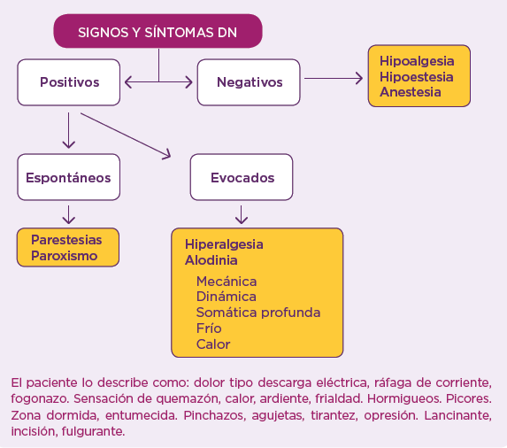
DOLOR NEUROPÁTICO
En el diagnóstico es fundamental la búsqueda de síntomas y signos que evidencien la lesión del sistema somatosensorial.
Notes:
Podremos encontrar síntomas positivos y negativos:
Síntomas positivos son producidos por un aumento de la función o una función aberrante (ejemplo, un aumento de las descargas ectópicas)
Disestesias, parestesias, el dolor espontáneo y el evocado
Síntomas negativos son producidos por una disminución o ausencia de la función Hipoestesia, analgesia
Desde el punto de vista clínico, en la anamnesis del DN diferenciamos
Signos y síntomas de dolor espontáneo: aparecen de manera espontánea y son comunicados por el paciente. Puede ser continuo o paroxístico, de corta duración
Dolor lancinante o paroxístico, dolor urente, quemante o continuo, las parestesias y las disestesias
El paciente lo define como un dolor en ráfagas (como disparos), quemante, eléctrico, calambres, escozor y profundo
Dolor espontáneo de la neuralgia del trigémino o las descargas eléctricas espontáneas producidas en el miembro fantasma
Signos y síntomas de dolor evocado: se producen como respuesta a un estímulo y pueden ser explorados o desencadenados en la exploración
Hiperalgesia, alodinia y hiperpatía
Signos y síntomas de dolor evocado: se producen como respuesta a un estímulo y pueden ser explorados o desencadenados en la exploración
La hiperalgesia es un aumento de la percepción dolorosa por estímulos nocivos que habitualmente desencadenan “dolor”--------Respuesta exagerada
La alodinia es la percepción dolorosa frente a un estímulo no doloroso o nocivo
El dolor evocado desencadenado ante cualquier tipo de estímulo: químico, mecánico o térmico
La hiperpatía es una variante de las anteriores producida por pérdida axonal -------Desaferenciación
Es un dolor evocado brusco, por una estimulación cutánea que supera el umbral sensitivo
El dolor evocado habitualmente es de corta duración, pero a veces puede permanecer tras cesar el estímulo desencadenante incluso durante horas y ser difícil de diferenciar del dolor espontáneo
Bibliografía
• Pérez Hernández C. Síntomas. En: Guía de la buena práctica clínica en dolor neuropático de la SED. Coordinador: C. De Barutell. IMC 2008. Pg: 21- 26.; Attal N. Neuropathic Pain: Mechanisms, Therapeutic Approach, and Interpretation of Clinical Trials Continuum Lifelong Learning Neurol 2012; 18(1):161–175

Slide 32
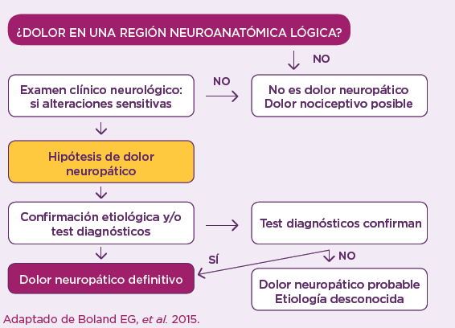
DOLOR NEUROPÁTICO
Algoritmo de diagnóstico de DN
Notes:
Bibliografía
• Boland EG, Mulvey MR, Bennett MI. Classification of neuropathic pain in cancer patients. Curr Opin Support Palliat Care. 2015 Jun;9(2):112-5.

Slide 33
DOLOR NEUROPÁTICO
Como entidad neurológica, el diagnóstico de dolor neuropático requiere la demostración de una lesión al sistema somatosensorial.
En algunos estudios, el diagnóstico de certeza de dolor neuropático solo se da en menos del 50%.
Son frecuentemente inviables en la práctica clínica habitual:
  Pruebas sensoriales cuantitativas.
  Biopsias cutáneas.
  Quantitative sensory test (QST).
  Potenciales evocados, etc.
En la NIQT
  Se observa un daño axonal con reducción de la amplitud de los potenciales de acción del nervio sensorial.
  La función nerviosa motora permanece invariable durante el tratamiento con la mayoría de los agentes neurotóxicos.
  En base a esto, la atención para la detección precoz debería basarse en los síntomas sensitivos más que en la pérdida de reflejos o alteración motora.
Notes:
Bibliografía
• Boland EG, Mulvey MR, Bennett MI. Classification of neuropathic pain in cancer patients. Curr Opin Support Palliat Care. 2015 Jun;9(2):112-5.
• Hershman DL, Lacchetti C, Dworkin RH, Lavoie Smith EM, Bleeker J, Cavaletti G, Chauhan C, Gavin P, Lavino A, Lustberg MB, Paice J, Schneider B, Smith ML, Smith T, Terstriep S, Wagner-Johnston N, Bak K, Loprinzi CL; American Society of Clinical Oncology. Preven- tion and management of chemotherapy-induced peripheral neuropathy in survivors of adult cancers: American Society of Clinical Oncology clinical practice guideline. J Clin Oncol. 2014 Jun 20;32(18):1941-

Slide 34
DOLOR NEUROPÁTICO
Diagnóstico de dolor neuropático basado en la nueva definición y gradación
Historia y escala | Síntomas y exploración | Criterio 1 y 2
Examen físico | Sensibilidad: táctil, pinchazo, vibración, térmica: frío y presión profunda | Criterio 3
QST | Determinación de umbral de sensibilidad (térmica, vibratoria) | Criterio 3
Prueba de imagen | RMN, TAC | Criterio 4
Escalas para detectar el DN
El diagnóstico en la práctica habitual de las consultas de oncología puede ser complicado:
  Las escalas diagnósticas pueden ser un primer paso a valorar en todos los pacientes con dolor. Escalas discriminativas útiles para detectar DN:
    La escala DN4: útil en la detección precoz en pacientes con dolor leve
    La escala LANSS: útil en pacientes con dolor intenso y no está presente a diario
  Hay signos clínicos adicionales que pueden indicar compromiso de los nervios motor y autonómico.
Notes:
Bibliografía
•Smith EM, Bridges CM, Kanzawa G, Knoerl R, Kelly JP 4th, Berezovsky A, Woo C. Cancer treatment-related neuropathic pain syndro- mes--epidemiology and treatment: an update. Curr Pain Headache Rep. 2014 Nov;18(11):459
• Boland EG, Mulvey MR, Bennett MI. Classification of neuropathic pain in cancer patients. Curr Opin Support Palliat Care. 2015 Jun;9(2):112-5.
• Hershman DL, Lacchetti C, Dworkin RH, Lavoie Smith EM, Bleeker J, Cavaletti G, Chauhan C, Gavin P, Lavino A, Lustberg MB, Paice J, Schneider B, Smith ML, Smith T, Terstriep S, Wagner-Johnston N, Bak K, Loprinzi CL; American Society of Clinical Oncology. Preven- tion and management of chemotherapy-induced peripheral neuropathy in survivors of adult cancers: American Society of Clinical Oncology clinical practice guideline. J Clin Oncol. 2014 Jun 20;32(18):1941.
• Diagnostic Methods for Neuropathic Pain: A Review of Diagnostic Accuracy [Internet]. Source Ottawa (ON): Canadian Agency for Drugs and Technologies in Health; 2015 Apr. CADTH Rapid Response Reports.

Slide 35
DOLOR NEUROPÁTICO
TRATAMIENTO
Muy complejo: Pacientes con la misma clínica responden de forma diferente al mismo tratamiento farmacológico
Se recomienda seguir las guías de Dolor Neuropático publicadas en DN no oncológico: No existen estudios en este grupo poblacional
Como la mayoría de las veces el dolor es mixto, se recomienda la asociación de fármacos con distintas dianas terapéuticas.
  Gabapentina/pregabalina + opiáceos podría no ser beneficiosa en pacientes que sufren de cáncer neuropático con dolor no causado por NIQT y sí en el causado por infiltración neuronal o compresión de tumores ➔ Adecuada analgesia con ↓ dosis de opioides
Las técnicas preventivas y no farmacológicas (analgesia intra y postoperatorias, fisioterapia, psicoterapia, terapia cognitivo-conductual) pueden reducir la incidencia y gravedad del DN después del tratamiento: No existen evidencias en su uso
El tratamiento intervencionista está indicado en pacientes refractarios y tiene uno de sus pilares la terapia intratecal.
Notes:
Bibliografía
• Smith EM, Bridges CM, Kanzawa G, Knoerl R, Kelly JP 4th, Berezovsky A, Woo C. Cancer treatment-related neuropathic pain syndro- mes--epidemiology and treatment: an update. Curr Pain Headache Rep. 2014 Nov;18(11):459

Slide 36
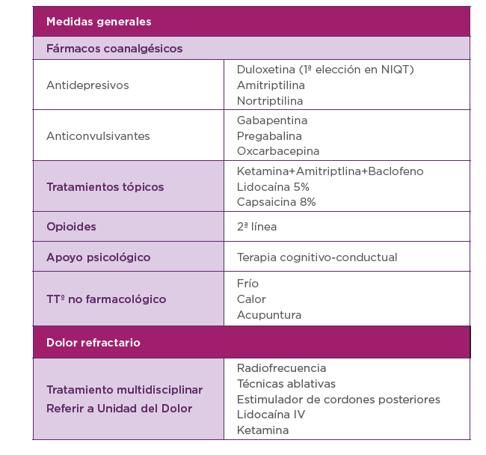
DOLOR NEUROPÁTICO
Tratamiento de dolor neuropático oncológico.
Notes:
Como la mayoría de las veces el dolor es mixto, se recomienda la asociación de fármacos con distintas diana terapéuticas. En este sentido, la combinación de gabapentina o pregabalina con opioides podría ser beneficiosa en pacientes que sufren de cáncer con dolor neuropático no causado por NIQT pero sí en el causado por infiltración neuronal o compresión de tumores, permitiendo una adecuada analgesia con dosis menores de opioides
Bibliografía
• National Comprehensive Cancer Network. NCCN Clinical Practice Guidelines for Adult Cancer Pain (v. 2.2016). Available at http:// www.nccn.org/ professionals/physician_gls/PDF/pain.pdf, accessed 8 January 2017
• Bredlau AL1, Thakur R, Korones DN, Dworkin RH. Ketamine for pain in adults and children with cancer: a systematic review and syn- thesis of the literature. Pain Med. 2013 Oct;14(10):1505-17.
• Boyette-Davis J ,Walters E, Dougherty P. Mechanisms involved in the development of chemotherapy-induced neuropathy. Pain Mang 2015; 5 (4): 285-96
• Glare PA, Davies PS, Finlay E, Gulati A, Lemanne D, Moryl N, Oeffinger KC, Paice JA, Stubblefield MD, Syrjala KL. Pain in cancer sur- vivors. J Clin Oncol. 2014 Jun 1;32(16):1739-47.

Slide 37
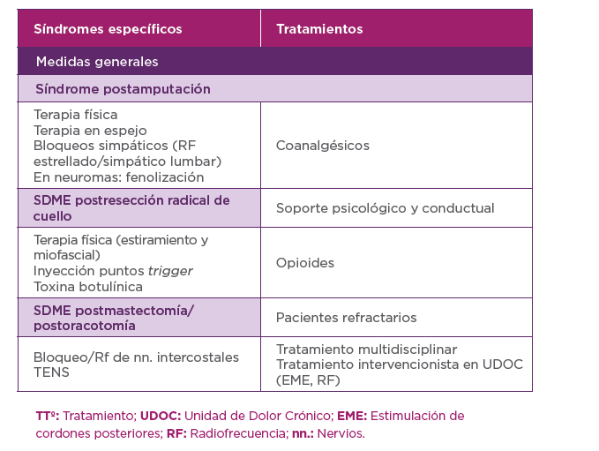
DOLOR NEUROPÁTICO
Tratamiento de dolor neuropático oncológico postquirúrgico.
Notes:
Bibliografía
• National Comprehensive Cancer Network. NCCN Clinical Practice Guidelines for Adult Cancer Pain (v. 2.2016). Available at http:// www.nccn.org/ professionals/physician_gls/PDF/pain.pdf, accessed 8 January 2017
• Bredlau AL1, Thakur R, Korones DN, Dworkin RH. Ketamine for pain in adults and children with cancer: a systematic review and syn- thesis of the literature. Pain Med. 2013 Oct;14(10):1505-17.

Slide 38
DOLOR NEUROPÁTICO
SÍNDROMES ESPECÍFICOS DE DOLOR NEUROPÁTICO
1. Polineuropatía Inducida por Quimioterapia (NIQT)
Es la complicación neurológica más frecuente del tratamiento del cáncer
Altera la calidad de vida por el dolor
Puede tener repercusiones en el tratamiento con importantes consecuencias pronósticas y económicas adversas
Prevalencia: no se conoce la prevalencia real, ya que depende del fármaco que la produzca, del momento en que se valore
  68% durante el 1er mes de la QT
  60% a los 3 meses
  30% a los 6 meses de su finalización
Diagnóstico:
  Entidad infradiagnosticada e infrarreportada en las historias clínicas de los médicos comparada con los datos aportados por los pacientes
  Existen numerosas escalas (EORTC QLQ-CIPN 20)
Notes:
Escalas
EORTC QLQ-CIPN 20 es un cuestionario de calidad de vida de 20 ítems con 3 subescalas: sensitiva, motora y autonómica^{43,44}
Válida en el diagnóstico y seguimiento de estos pacientes, aunque es poco utilizada en el entorno clínico
Bibliografía
• Lema M J , Foley K M, Hausheer F H Types and Epidemiology of Cancer-Related Neuropathic Pain: The Intersection of Cancer Pain and Neuropathic Pain The Oncologist 2010, 15:3-8.
• Farquhar-Smith, P. Chemotherapy-induced neuropathic pain. Curr Opin Support Palliat Care 2011: 5(1): 1-7. Kim JH, Dougherty PM, Abdi S. Basic science and clinical management of painful and non-painful chemotherapy-related neuropathy. Gynecol Oncol. 2015 Mar;136(3):453-9.
• Seretny M, Currie GL, Sena ES, Ramnarine S, Grant R, MacLeod MR, Colvin LA, Fallon M. Incidence, prevalence, and predictors of chemotherapy-induced peripheral neuropathy: A systematic review and meta-analysis. Pain. 2014; 155(12):2461-70.
• Lavoie Smith EM, Barton DL, Qin R, Steen PD, Aaronson NK, Loprinzi CL. Assessing patient-reported peripheral neuropathy: the reliability and validity of the European Organization for Research and Treatment of Cancer QLQ-CIPN20 Questionnaire. Qual Life Res. 2013; 22:2787–2799. doi:10.1007/s11136-013-0379-8.
• Majithia N, Temkin S, Ruddy K, Beutler A, Hershman D, Loprinzi C. National Cancer Institute-supported chemotherapy-induced pe- ripheral neuropathy trials: outcomes and lessons. Support Care Cancer. 2016 March ; 24(3): 1439–1447.

Slide 39
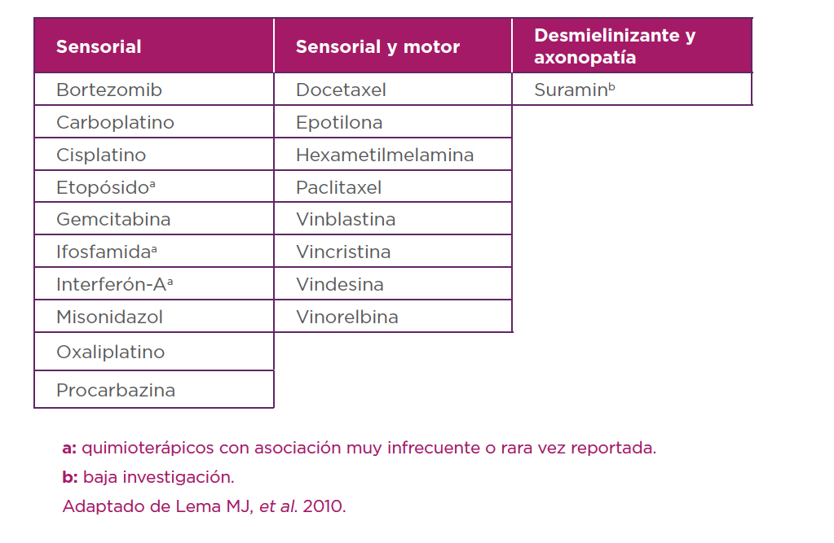
DOLOR NEUROPÁTICO
Agentes reportados como causantes de neuropatía periférica en el tratamiento oncológico: clasificación según predominio clínico y hallazgos patológicos.

Slide 40
DOLOR NEUROPÁTICO
Fisiopatología:
  Muy compleja, según el tipo de fármaco causal, pueden darse dos tipos diferentes de entidades clínicas en los pacientes afectados por taxanos y platinos: la neuropatía axonal y la que afecta al soma neuronal
  La mayor parte de las NIQT son de tipo axonal
    El mecanismo tradicional de lesión es la degeneración axonal retrógrada, común a otras neuropatías metabólicas, tóxicas y hereditarias
    Cuando la lesión ocurre estrictamente sobre el soma de la neurona sensitiva se habla de neuronopatía o ganglionopatía
  La distinción entre las dos se hace en base a la historia clínica y la exploración y se confirma, si es necesario, mediante estudios neurofisiológicos
  La diferencia entre ellos es importante desde el punto de vista pronóstico.
  Cuando la lesión está situada en el nivel del soma neuronal es más probable que produzca neurotoxicidad completa y permanente
Notes:
Bibliografía
• Hausheer, F. H., R. L. Schilsky, S. Bain, E. J. Berghorn and F. Lieberman. “Diagnosis, management, and evaluation of chemotherapy-in- duced peripheral neuropathy.” Semin Oncol 2006; 33(1): 15-49
•Zhenga F.Y, Xiao W-H, Bennetta G.J. The response of spinal microglia to chemotherapy-evoked painful peripheral neuropathies is distinct from that evoked by traumatic nerve injuries Neuroscience. 2011; 10 (176): 447–454
• Singh Jaggi A, Singh N. Mechanisms in cancer-chemotherapeutic drugs-induced peripheral neuropathy. Toxicology 2012; 291: 1-9

Slide 41
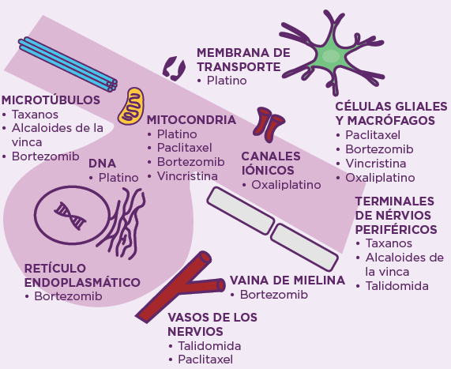
DOLOR NEUROPÁTICO
Representación esquemática de los principales actores celulares y subcelulares involucrados en la patogénesis de la NIQT al nivel de los ganglios de la raíz dorsal
Aunque los fármacos antineoplásicos neurotóxicos presentan diferentes mecanismos farmacológicos, varios mecanismos neurotóxicos (es decir, dianas neuronales) son compartidos por diversos agentes quimioterapéuticos de diferentes clases.
Notes:
El proceso fisiopatológico exacto que subyace al desarrollo de NIQT sigue siendo mal entendido, aunque la toxicidad
mitocondrial, el estrés oxidativo y la interrupción de los microtúbulos dentro de las neuronas se proponen como causas Potenciales
Los procesos inflamatorios en los alrededores de los nervios dañados también se observan en la NIQT (aunque no está
claro si este fenómeno es reactivo o causante). Cambios periféricos en el sistema nervioso periférico producen un cambio en la población celular del ganglio de la raíz dorsal
(no protegido de agentes quimioterapéuticos por la barrera hematoencefálica), con un aumento del número de macrófagos activados, acompañado de una disfunción glial.
En los casos graves de toxicidad, esto puede progresar a la microgliosis dentro de la médula espinal. A su vez, este cambio en
la población celular conduce a cambios en la expresión de mediadores y genes asociados tanto con el dolor como con
la muerte celular. Estos incluyen:
- Reducción de los niveles circulantes de Factor de CrecimientoNervioso (FCN).
- Cambios en la interleuquina-1b, la interleuquina-6 y la interleuquina-8.
- Producción de TNF α.
- Activación de genes proapoptóticos, que perjudican la neuroregeneración posterior.

Slide 42
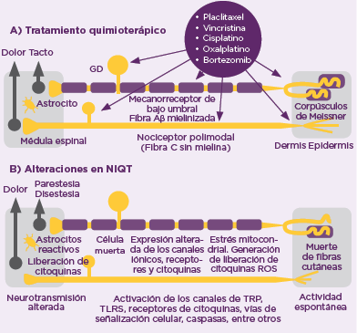
DOLOR NEUROPÁTICO
Visión general esquemática de los mecanismos de la NIQT
A) Ilustra objetivos neuronales y gliales para quimioterapéuticos, incluyendo paclitaxel, bortezomib y oxaliplatino.
B) Indica las múltiples formas en que estos fármacos alteran la función neuronal y glial, dando como resultado la activación de astrocitos, la liberación de citoquinas mejorada, la mitotoxicidad y la apoptosis eventual, la descarga espontánea y la señalización alterada en fibras aferentes primarias y la pérdida de fibras cutáneas finalmente incrementando el input nociceptivo.
NIQT: Neuropatía periférica inducida por quimioterapia;
GRD: Ganglio de la raíz dorsal; EOR: Especies de oxígeno reactivo;
TLR: Receptor Tall-like;
TRP: Receptor de potencial transitorio.
Notes:
Distalmente, hay evidencia de que los macrófagos contribuyen también al daño neuronal en el nivel axonal.
Los mecanismos explicados anteriormente, implicados en el DN, no son independientes y todas estas vías pueden estar interrelacionadas entre sí.
Respecto a la neurotoxicidad central, la penetración de los agentes quimioterápicos en el Sistema Nervioso Central es relativamente pobre, a diferencia de la acumulación que se produce en los ganglios de la raíz dorsal y los nervios periféricos.
La activación de la inmunidad innata en el ganglio dorsal, como consecuencia de la quimioterapia, parece ser un evento clave en la iniciación de NIQT. Una diferencia importante en la respuesta del SNC a la NIQT, frente a otros tipos de dolor neuropático, es una aparente falta de reclutamiento de una respuesta microglial.
Por el contrario, la activación de los astrocitos espinales parece desempeñar un papel clave en las neuropatías producidas por paclitaxel, oxaliplatino y bortezomib. La regulación a la baja de los transportadores de glutamato astrocítico espinal está potencialmente relacionada con el desarrollo de excesivas descargas posteriores en neuronas espinales evocadas por estímulos en la NIQT.

Slide 43
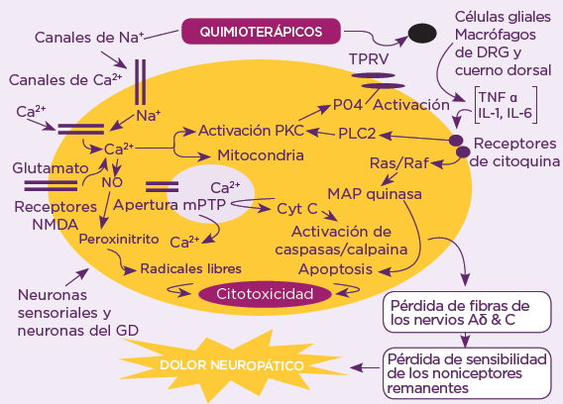
DOLOR NEUROPÁTICO
Mecanismos fisiopatológicos intracelulares de toxicidad por
QT en el ganglio dorsal y los nociceptores
Notes:
La fisiopatología de este síndrome, al igual que la del DN, es muy compleja y parece que puede producir, según el tipo de fármaco causal, dos tipos diferentes de entidades
clínicas en los pacientes afectados por taxanos y platinos que es la neuropatía que afecta al axón (neuropatía axonal) y la que afecta al soma neuronal.
La mayor parte de las NIQT son de tipo axonal. El mecanismo tradicional de lesión es la degeneración axonal retrógrada, común a otras neuropatías metabólicas, tóxicas
y hereditarias.
Cuando la lesión ocurre estrictamente sobre el soma de la neurona sensitiva, se habla de neuronopatía o ganglionopatía. La distinción entre las dos se hace
en base a la historia clínica y la exploración y se confirma, si es necesario, mediante estudios neurofisiológicos. La diferencia entre ellos es importante desde el punto de vista pronóstico.
Cuando la lesión está situada en el nivel del soma neuronal, es más probable que produzca neurotoxicidad completa y permanente.
La NIQT puede afectar a las fibras motoras, sensitivas o autonómicas, o ser mixta. Algunas NIQT afectan predominantemente a las fibras más finas, no mielinizadas, y producen
un cuadro denominado polineuropatía de fibra fina.

Slide 44
DOLOR NEUROPÁTICO
NIQT por platinos
  La neuropatía inducida por cisplatino depende de la dosis acumulada y generalmente aparece después de 400-700 mg/m²
    ⋍28% de los pacientes desarrollan neuropatías sintomáticas, de los cuales 6% sufren de polineuropatías incapacitantes
  Es principalmente sensorial, con parestesias, ataxia sensorial, pérdida de la sensibilidad vibratoria y una disminución o pérdida de los reflejos tendinosos
  Estos síntomas suelen ser reversibles después de la interrupción del tratamiento, pero la recuperación suele ser muy lenta.
Notes:
Bibliografía
• Glare PA, Davies PS, Finlay E, Gulati A, Lemanne D, Moryl N, Oeffinger KC, Paice JA, Stubblefield MD, Syrjala KL. Pain in cancer sur- vivors. J Clin Oncol. 2014 Jun 1;32(16):1739-47.
• Paice JA. Chronic treatment-related pain in cancer survivors. Pain 152 (2011) S84–S89.
• Brown MR, Ramirez JD, Farquhar-Smith P. Pain in cancer surviviors. Br J Pain 2014;8: 139-53.

Slide 45
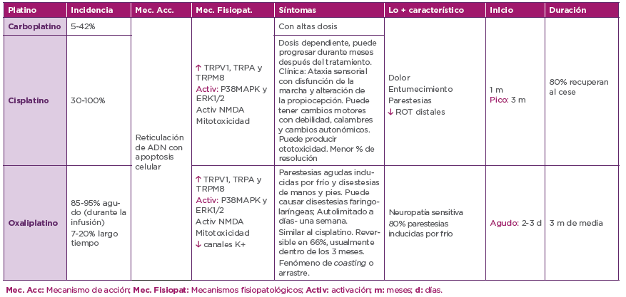
DOLOR NEUROPÁTICO
Resumen de NIQT por platinos

Slide 46
DOLOR NEUROPÁTICO
NIQT debido a alcaloides de la vinca
  La vincristina es el más neurotóxico entre los alcaloides de la vinca
  Alrededor del 50% de los pacientes experimentan neuropatías periféricas sensitivo-motoras
  Su toxicidad es acumulativa y dosis dependiente
  Incluye entumecimiento y hormigueo de manos y pies con parestesias y disestesias y pérdida de los reflejos tendinosos profundos
  Tras la interrupción del tratamiento, la reversión de los síntomas neurológicos suele ser lenta.
Notes:
Bibliografía
• Glare PA, Davies PS, Finlay E, Gulati A, Lemanne D, Moryl N, Oeffinger KC, Paice JA, Stubblefield MD, Syrjala KL. Pain in cancer sur- vivors. J Clin Oncol. 2014 Jun 1;32(16):1739-47.
• Paice JA. Chronic treatment-related pain in cancer survivors. Pain 152 (2011) S84–S89.
• Brown MR, Ramirez JD, Farquhar-Smith P. Pain in cancer surviviors. Br J Pain 2014;8: 139-53.

Slide 47
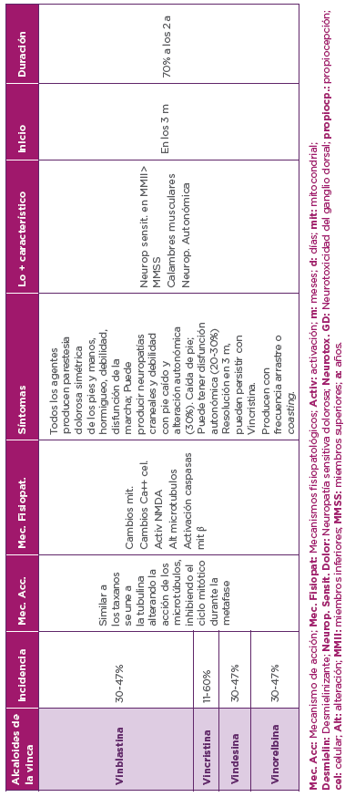
DOLOR NEUROPÁTICO
Resumen de NIQT por alcaloides de la vinca

Slide 48
DOLOR NEUROPÁTICO
NIQT inducida por taxanos
  Paclitaxel puede producir neuropatía sensorial precoz en un 59-78% de los pacientes
  24-72 h tras la administración de 1 dosis alta
  Es dosis dependiente, influyendo también la duración de la perfusión (duración corta)
  Produce parestesia, entumecimiento, hormigueo y ardor, con alodinia mecánica y al frío
  Hasta un 80% de los pacientes mantienen síntomas después de finalizar el tratamiento
  Paclitaxel se ha asociado con un síndrome de dolor agudo: síndrome de dolor agudo de
  paclitaxel
  Docetaxel , produce neuropatía menos frecuentemente que la de placitaxel (1-9%, grado 3/4)
  Produce síntomas sensitivos leves que se revierten espontáneamente después de suspender el tratamiento
Notes:
Bibliografía
• Pachman DR, Barton DL, Swetz KM, Loprinzi CL. Troublesome symptoms in cancer survivors: fatigue, insomnia, neuropathy, and pain. J Clin Oncol. 2012 Oct 20;30(30):3687-96.
• Lavoie Smith EM, Barton DL, Qin R, Steen PD, Aaronson NK, Loprinzi CL. Assessing patient-reported peripheral neuropathy: the reliability and validity of the European Organization for Research and Treatment of Cancer QLQ-CIPN20 Questionnaire. Qual Life Res. 2013; 22:2787–2799. doi:10.1007/s11136-013-0379-8.

Slide 49
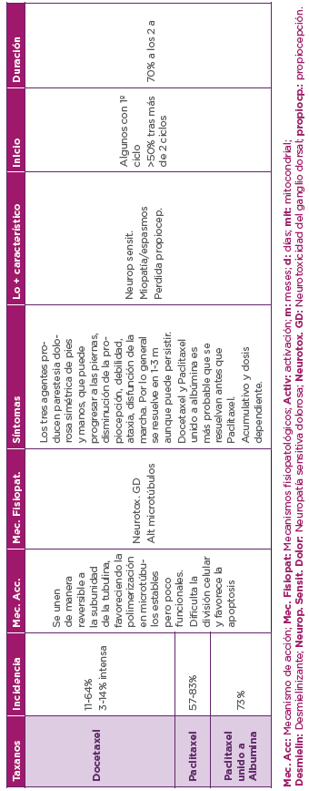
DOLOR NEUROPÁTICO
Resumen de NIQT por taxanos

Slide 50
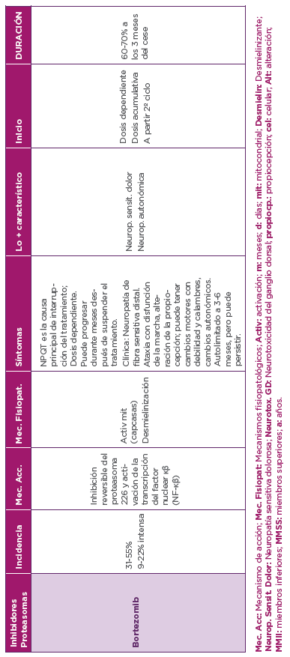
DOLOR NEUROPÁTICO
NIQT inducida por bortezomid
  Produce neurotoxicidad que ocurre, generalmente, en los primeros ciclos de quimioterapia.
  El dolor es el síntoma más prevalente, aparece en el 50% de los pacientes no tratados previamente y el 81% de los pacientes tratados previamente.
  En la mayoría de los casos, la neuropatía es reversible.
Notes:
Bibliografía
• Ferrier J, Pereira V, Busserolles J, Authier N, Balayssac D. Emerging trends in understanding chemotherapy-induced peripheral neuropathy. Curr Pain Headache Rep. 2013 Oct;17(10):364

Slide 51
DOLOR NEUROPÁTICO
NIQT por talidomida y otros fármacos
  El 40% de los pacientes experimentan neuropatía
  Proporción que aumenta al 100% a los 7 meses de tratamiento
  Caracterizado por:
    Neuropatía sensorial asociada con parestesia
    Hormigueo
    Disestesia
    Pérdida ligera de sensación táctil en las extremidades
  Los efectos toxicodinámicos de la talidomida en los nervios periféricos siguen siendo poco aclarados
  Se asume que interviene la inhibición de NF-𝜿β que conduce a una disminución de la supervivencia de las neuronas mediada por el factor de crecimiento nervioso
  Induce daño microvascular a nivel del vaso nervioso debido a sus propiedades antiangiogénicas
  La disminución del flujo sanguíneo nervioso en el ganglio dorsal podría representar un mecanismo patológico central de su neurotoxicidad
Notes:
Bibliografía
• Pachman DR, Barton DL, Swetz KM, Loprinzi CL. Troublesome symptoms in cancer survivors: fatigue, insomnia, neuropathy, and pain. J Clin Oncol. 2012 Oct 20;30(30):3687-96.
• Lavoie Smith EM, Barton DL, Qin R, Steen PD, Aaronson NK, Loprinzi CL. Assessing patient-reported peripheral neuropathy: the reliability and validity of the European Organization for Research and Treatment of Cancer QLQ-CIPN20 Questionnaire. Qual Life Res. 2013; 22:2787–2799. doi:10.1007/s11136-013-0379-8.

Slide 52
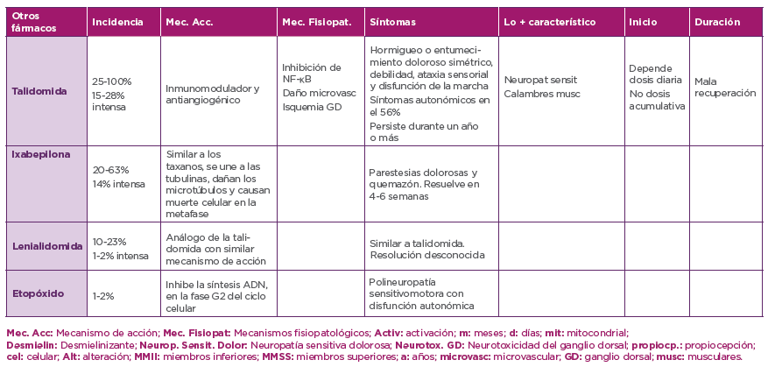
DOLOR NEUROPÁTICO
Resumen de NIQT por talidomida y otros fármacos

Slide 53
DOLOR NEUROPÁTICO
2. Dolor neuropático postquirúrgico
El DN oncológico crónico por cirugía es frecuente
Entre el 20% y el 69% de los supervivientes de cáncer de mama desarrollan DN crónico
Frecuentemente por daño relacionado con la cirugía a los nervios axilar o intercostobraquial
En las toracotomías la incidencia de dolor crónico, es:
Tras 3 meses
Tras 6 meses
57%
47%

Slide 54
DOLOR NEUROPÁTICO
El daño intraoperatorio al paquete neurovascular se sugiere como la causa más común de dolor postoracotomía
El dolor de miembro fantasma después de las amputaciones de miembros ocurre en un 60% y un 80%
Aproximadamente el 32% de los pacientes que se someten a la cirugía de disección cervical para el cáncer de cabeza y cuello desarrollará DN crónico
  Comúnmente causado por daño al nervio accesorio y del plexo cervical superficial, dando como resultado dolor crónico en el hombro y pérdida de sensibilidad
  Los pacientes pueden reportar disestesias de ardor continuo, dolor lancinante y/o alodinia en el cuello anterolateral, el hombro, la mandíbula y el oído
  Muchos también pueden tener un componente miofascial añadido
Notes:
Bibliografía
• Smith EM, Bridges CM, Kanzawa G, Knoerl R, Kelly JP 4th, Berezovsky A, Woo C. Cancer treatment-related neuropathic pain syndro- mes--epidemiology and treatment: an update. Curr Pain Headache Rep. 2014 Nov;18(11):459
• Watling CJ and Moulin DE. Neuropathic Pain. EN Cancer Pain: Assessment and Management. Bruera ED and Portenoy RK. ED: CAMBRIDGE UNIVERSITY PRESS. ISBN 0 521 77332 6. Pg 396-408

Slide 55
DOLOR NEUROPÁTICO
3. Dolor neuropático postradioterapia
De los pacientes con cáncer de mama que se someten a un tratamiento de RT el 21%–65% desarrollará DN crónico.
Son también frecuentes los síndromes mixtos tras los tratamientos de Cx y RT de los cánceres de cabeza y cuello.
4. Dolor neuropático en la EICH
En el caso de la enfermedad injerto contra huésped (EICH) la afectación de los nervios la afectación de los nervios periféricos que resulta en neuropatía es poco frecuente.
Afectan al 0,6-4% de los pacientes sometidos a trasplante de médula ósea
El impacto sobre la calidad de vida de los pacientes es significativo.
Notes:
Bibliografía
• Smith EM, Bridges CM, Kanzawa G, Knoerl R, Kelly JP 4th, Berezovsky A, Woo C. Cancer treatment-related neuropathic pain syndro- mes--epidemiology and treatment: an update. Curr Pain Headache Rep. 2014 Nov;18(11):459
• Brown MR, Ramirez JD. Neuroimmune mechanisms in cancer pain. Curr Opin Support Palliat Care. 2015 Jun;9(2):103-11

Slide 56
DOLOR NEUROPÁTICO
5. Dolor neuropático por compresión medular
La compresión epidural de la médula espinal es una complicación relativamente común del cáncer.
3% de los pacientes con cáncer
70%
  de las compresiones ocurren en la región torácica
  + 60% de los casos son cánceres de mama, bronquios y próstata
  El resto son melanoma de linfoma, cáncer de células renales, mieloma, sarcoma y cáncer de cabeza y cuello y tiroides

Slide 57
DOLOR NEUROPÁTICO
En general, resulta de la distorsión de un cuerpo vertebral o pedículo por metástasis
Todos los pacientes con metástasis vertebral están en riesgo de compresión epidural de la médula espinal
En algunos casos, la compresión es causada por metástasis epidural no vertebral
El dolor es el primer síntoma en el 90% de los casos
  Puede estar presente desde 1 día hasta 2 años
  Localización
    En el sitio de la afectación ósea
    Dolor radicular como resultado de la compresión de la raíz nerviosa y acompañarse de síntomas y signos de compromiso neurológico
  Disfunción motora, sensorial y autonómica, características que pueden progresar rápidamente
  Suele ser unilateral en las lesiones cervicales o lumbares y bilateral en pacientes con una lesión torácica, particularmente si se asocia con una diseminación epidural.
Notes:
Bibliografía
• Watling CJ and Moulin DE. Neuropathic Pain. EN Cancer Pain: Assessment and Management. Bruera ED and Portenoy RK. ED: CAMBRIDGE UNIVERSITY PRESS. ISBN 0 521 77332 6. Pg 396-408
• Twycross R and Bennett M. Cancer pain síndromes EN: Cancer Pain: Clinical Pain Management. ED: Nigel Sykes N, Bennett M and Yuan C-U. MPG Books, Bodmin, Cornwall 2008. ISBN 978-0-340-94007-5. Pg: 27-37
• George R1, Jeba J, Ramkumar G, Chacko AG, Tharyan P. Interventions for the treatment of metastatic extradural spinal cord com- pression in adults. Cochrane Database Syst Rev. 2015 Sep 4;(9):CD006716.

Slide 58
DOLOR NEUROPÁTICO
6. Carcinomatosis leptomeníngea
Se produce como resultado de la diseminación metastásica en el líquido cefalorraquídeo.
Ocurre en, aproximadamente, el 5% de los pacientes con cáncer, siendo los cánceres de mama y pulmón, melanomas y linfomas, los tumores primarios más comunes.
  El dolor intenso de cabeza y dolor de espalda son las características iniciales más comunes. Puede estar asociado con náuseas, vómitos, fotofobia y rigidez del cuello.
  El dolor radicular en los glúteos y piernas es también frecuente.
  El tratamiento puede incluir radiación focal en áreas sintomáticas y quimioterapia intratecal, aunque los resultados a menudo son decepcionantes.
Notes:
Bibliografía
.Watling CJ, Moulin DE. Neuropathic Pain. En Cancer Pain: Assessment and Management. Bruera ED and Portenoy RK. Ed: Cambridge Univer- sity Press. ISBN 0 521 77332 6. Pg: 396-408.
.Twycross R, Bennett M. Cancer pain síndromes En: Cancer Pain: Cli- nical Pain Management. ED: Nigel Sykes N, Bennett M and Yuan C-U. MPG Books, Bodmin, Cornwall 2008. ISBN 978-0-340-94007-5;Pg: 27-37.
.Roth P, Weller M. Management of neoplastic meningitis. Chin Clin On- col 2015;4:26

Slide 59
DOLOR NEUROPÁTICO
7. Plexopatía braquial
El dolor puede ser causado por:
  Una lesión por estiramiento durante la cirugía
  Plexopatía inflamatoria transitoria
  Idiopática o inducida por radiación
  Fibrosis progresiva por radiación o tumoral
Suele ser disestésico , ardiente en el lado cubital de la mano: Indicando la afectación de la raíz C7-T1
Suele estar acompañado de calambres y descargas eléctricas en el antebrazo
La plexopatía braquial tumoral es una complicación frecuente del tumor de Pancoast, cáncer de mama y linfoma
En comparación con la plexopatía por radiación
El tumor recurrente se asocia más frecuentemente a un inicio temprano, dolor intenso y
síndrome de Horner.
Notes:
Bibliografía
• Watling CJ and Moulin DE. Neuropathic Pain. EN Cancer Pain: Assessment and Management. Bruera ED and Portenoy RK. ED: CAMBRIDGE UNIVERSITY PRESS. ISBN 0 521 77332 6. Pg 396-408
• Brown MR, Ramirez JD. Neuroimmune mechanisms in cancer pain. Curr Opin Support Palliat Care. 2015 Jun;9(2):103-11
• Twycross R and Bennett M. Cancer pain síndromes EN: Cancer Pain: Clinical Pain Management. ED: Nigel Sykes N, Bennett M and Yuan C-U. MPG Books, Bodmin, Cornwall 2008. ISBN 978-0-340-94007-5. Pg: 27-37

Slide 60
DOLOR NEUROPÁTICO
8. Plexopatía lumbosacra
La plexopatía lumbar puede deberse a secuelas de la radioterapia o a afectación maligna
La plexopatía lumbosacra maligna es más frecuente que la extensión directa de neoplasias abdominales o pélvicas
También puede ser secundaria a metástasis de ganglios linfáticos de tumores extraabdominales y a la invasión del psoas (síndrome del psoas maligno)
Los tumores primarios más comunes son:
  Tumores colorrectales
  Sarcomas
  Tumores genitourinarios y de mama
  Linfomas
Notes:
Bibliografía
· Watling CJ and Moulin DE. Neuropathic Pain. EN Cancer Pain: Assessment and Management. Bruera ED and Portenoy RK. ED: CAMBRIDGE UNIVERSITY PRESS. ISBN 0 521 77332 6. Pg 396-408
• Brown MR, Ramirez JD. Neuroimmune mechanisms in cancer pain. Curr Opin Support Palliat Care. 2015 Jun;9(2):103-11
• Twycross R and Bennett M. Cancer pain síndromes EN: Cancer Pain: Clinical Pain Management. ED: Nigel Sykes N, Bennett M and Yuan C-U. MPG Books, Bodmin, Cornwall 2008. ISBN 978-0-340-94007-5. Pg: 27-37

Slide 61

DOLOR NEUROPÁTICO
9. Dolor neuropático por metástasis de la base del cráneo
El origen del DN es un cáncer que se propaga directamente de la nasofaringe y metástasis de cánceres de mama, bronquios y próstata
Existen varios síndromes asociados con metástasis en este área que comparten ciertas características:
  Parestesias faciales
  Disestesias o dolor facial
  Disfunción de uno o más nervios craneales
  A veces, los síndromes ocurren bilateralmente
La base del cráneo es, aproximadamente, el área detrás de la nariz y por encima de la faringe
Notes:
Bibliografía
· George R1, Jeba J, Ramkumar G, Chacko AG, Tharyan P. Interventions for the treatment of metastatic extradural spinal cord com- pression in adults. Cochrane Database Syst Rev. 2015 Sep 4;(9):CD006716.

Slide 62
DOLOR NEUROPÁTICO
Síndromes de la base de cráneo más frecuentes
Síndromes | Nn. Craneal | Dolor | Síntomas y signos
S. del cóndilo occipital | XII | Intenso, unilateral occipital ↑Flexión y rotación cabeza contralateral A veces irradia a oído, frente | Parálisis XII: parálisis lengua, debilidad ECM, rigidez, disartria y disfagia
S. del foramen yugular | IX, X, XI, (XII) | Dolor occipital irradiado a vértex y hombro/cuello y oído ipsilateral Dolor hmov cabeza Debilidad local Dolor lancinante en garganta (neuralgia del glosofaríngeo) | Disartria Disfagia, debilidad: paladar, faringe, laringe, ronquera, cambios voz Infrecuente: debilidad y atrofia ECM ipsilateral, parte sup. del trapecio, debilidad lengua Neuralgia del glosofaríngeo + síncope Tumor hacia el techo de la fosa: sordera Tumor hacia la fosa craneal posterior: cefalea
S. orbitario | III, IV, VI, V1 | Dolor sordo retro y supraorbitario del lado afecto, cefalea Dolor lancinante en el territorio del nn. oftálmico (a veces) | Diplopia, oftalmoplejia, ptosis, equímosis ocular, sudoración periorbitaria, parálisis del oblicuo externo, papiledema ipsilateral, hipoestesia en V1 Visión borrosa Puede palparse el tumor
S. del seno cavernoso (paraselar) | III, IV, V, VI | Dolor sordo unilateral y cefalea supraor- bitaria y frontal Dolor maxilar agudo, lancinante en descargas | Paresia II-VI, diplopia, oftalmoplejia, exoftalmos, papiledema Hemianopsia o cuadrantonopsia Ceguera súbita Alteraciones V1 o V2 Diabetes insípida Hipotituarismo anterior
S. del clivus | VI-XII | Cefalea en vértex que h con la flexión del cuello | Alteración nn. VI-XII que empieza unilateral y luego es bilateral
S. del seno esfenoidal | VI | Cefalea frontal bilateral que irradia a temporal, retroorbital | Taponamiento nasal o sensación de abotargamiento Diplopia
S. de Gasser (S. de fosa media) | V2, V3, (V1) | Dolor facial, parestesias o entumecimiento en V2 y V3 Dolor sordo, profundo pero puede ser lancinante paroxístico Similar a una N. Vpc pero sin trigger 25% cefalea | Hipoestesia en Vpc Debilidad músculos masticatorios ipsilaterales Si hay lesión en parte anterior: parálisis del nn. abducens, diplopia, parálisis facial y de músculos extraoculares y disartria Puede haber disfagia Suele empezar en la parte más central del labio superior o mentón e ir progresando hacía la parte anterior de la oreja (S. del mentón entumecido)

Slide 63

DOLOR NEUROPÁTICO
10. Dolor facial unilateral en cáncer de pulmón
Las características del dolor se localizan inicialmente en o alrededor de la oreja, luego más difusa, y por lo general no detecta la causa local
Es una forma de dolor neuropático relacionada con una rama sensorial del nervio vago
El nervio valgo transmite impulsos de parte del canal auditivo externo y una pequeña zona de la piel detrás de la oreja.
Se ha descrito dolor unilateral facial y de oído asociado con cáncer de bronquios
Notes:
Bibliografía
· George R1, Jeba J, Ramkumar G, Chacko AG, Tharyan P. Interventions for the treatment of metastatic extradural spinal cord com- pression in adults. Cochrane Database Syst Rev. 2015 Sep 4;(9):CD006716.

Slide 64
DOLOR NEUROPÁTICO
11. Atrapamiento del nervio supraescapular
El nervio supraescapular (C5-6) forma parte del plexo braquial.
Lleva ramas sensoriales de las articulaciones glenohumeral y acromioclavicular.
  Atraviesa la muesca supraescapular
La debilidad de los músculos del manguito de los rotadores produce un desplazamiento alar de la escápula y una tracción repetida en el nervio supraescapular
  Esto puede conducir a inflamación y atrapamiento con dolor de hombro, generalmente unilateral pero ocasionalmente bilateral.
12. Dolor neuropático secundario a recidiva local del cáncer renal
La recurrencia local de cáncer renal después de la nefrectomía puede ser causa de dolor lumbar ipsilateral y compresión de las raíces L1 y/o L2.
Produce dolor neuropático irradiado a ingle ipsilateral y/o parte anterior y superior superior del muslo.
Notes:
Bibliografía
· George R1, Jeba J, Ramkumar G, Chacko AG, Tharyan P. Interventions for the treatment of metastatic extradural spinal cord com- pression in adults. Cochrane Database Syst Rev. 2015 Sep 4;(9):CD006716.

Slide 65
Tipos de Dolor Oncológico
    Dolor Mixto
    Definición
    Prevalencia
    Fisiopatología del dolor mixto
    Diagnóstico del dolor mixto
    Tratamiento del dolor mixto

Slide 66
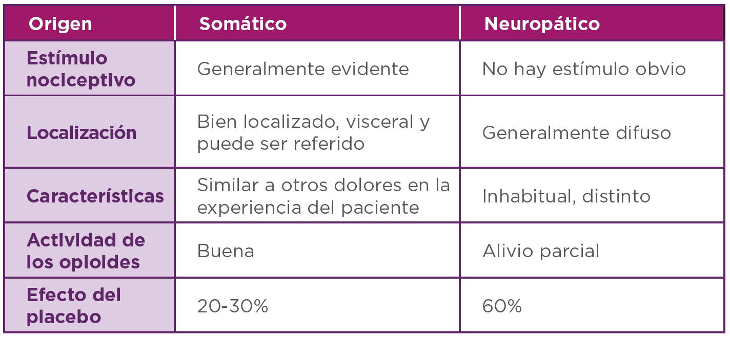
DOLOR MIXTO
DEFINICIÓN
Desagradable sensación de quien padece al mismo tiempo la combinación de más de un tipo de dolor; esto es, nociceptivo (somático o visceral) y neuropático.
CARACTERÍSTICAS

Slide 67
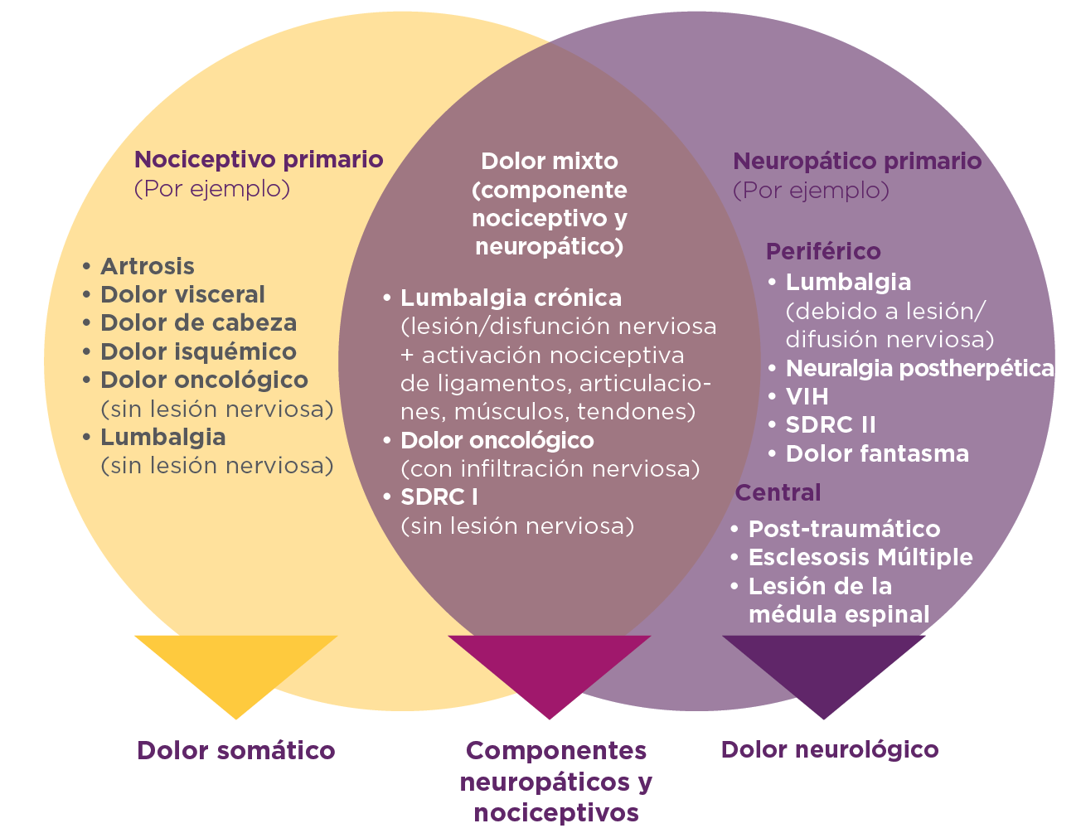
DOLOR MIXTO
Dolor mixto: Componente nociceptivo y neuropático.
Notes:
Un 80% de los pacientes oncológicos con enfermedad metastásica presentan dolor, principalmente por infiltración tumoral directa. Por otro lado, hasta un 20% de este dolor puede deberse a efectos adversos de los distintos tratamientos: cirugía, radioterapia y/o quimioterapia.

Slide 68
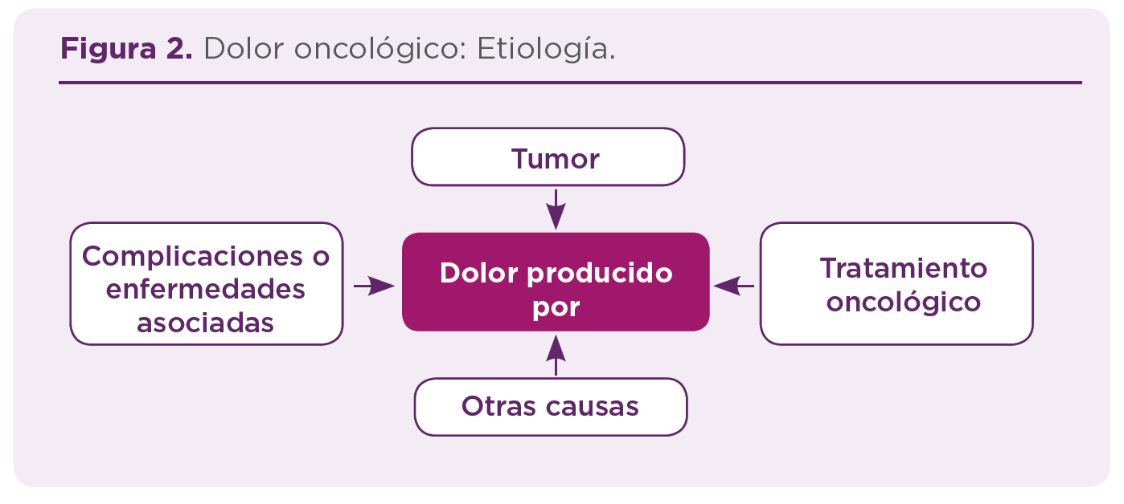
DOLOR MIXTO
ETILOGÍA
Dolor oncológico: Etiología.
Notes:
El dolor oncológico suele tener un mecanismo de producción mixto, siendo poco frecuente que se manifieste como un síndrome de dolor neuropático, visceral o somático puro, sino que, habitualmente, se presenta como un síndrome complejo con componentes inflamatorios, neuropáticos e isquémicos, con frecuencia en múltiples localizaciones. Así, en el dolor oncológico, se combinan la molestia producida por el tumor que causa inflamación del tejido que lo rodea (dolor nociceptivo) y el producido por la presión de algún nervio por el tumor (dolor neuropático) (Figura ).

Slide 69
DOLOR MIXTO
PREVALENCIA
Se sitúa en aproximadamente en el 17-20%”.
En el momento del diagnóstico y 90% en estadios avanzados de la enfermedad.
Está presente en el 64% de los pacientes con afectación metastásica y en el 33% de los pacientes largos supervivientes.
FISIOPATOLOGÍA
Junto con los diferentes mecanismos fisiopatológicos propios del dolor nociceptivo y neuropático, otro elemento que contribuye a explicar la naturaleza del dolor mixto es la presencia de sustancias álgicas que desencadenan una respuesta inflamatoria donde los macrófagos juegan un destacado papel.
Ante la respuesta inflamatoria se observa una migración de leucocitos polimorfonucleares, macrófagos, eosinófilos y linfocitos hacia los nociceptores periféricos que actúan como amplificadores.
Otro elemento que permite comprender la naturaleza del dolor mixto es la estimulación nociva repetida o la inflamación que incrementa la excitabilidad de los nociceptores aferentes primarios, contribuyendo a la hiperalgesia, la cual se define como un umbral bajo para producir fenómenos que indican dolor.
Notes:
Un reciente estudio ha evaluado los síndromes de dolor en 384 pacientes con cáncer que presentaban dolor crónico. Se utilizó un cuestionario para determinar la prevalencia y fisiopatología de los distintos síndromes. Esta información se relacionó con los datos clínicos, psicosociales y de atención médica. La mayoría de los pacientes tenían enfermedad metastásica avanzada. Se observó que el dolor mixto estaba representado en todos los síndromes, aunque los relacionados con el dolor óseo y la afectación de las estructuras de la pared torácica fueron los más frecuentes. Los autores concluyeron que, prácticamente todos los síndromes de dolor por cáncer, pueden ser de fisiopatología mixta.
Bibliografía
· Paice JA. Mechanisms and management of neuropathic pain in cancer. J Support Oncol 2003;1:107-20.

Slide 70
DOLOR MIXTO
DIAGNÓSTICO DEL DOLOR MIXTO
El dolor mixto, comparado con el dolor nociceptivo o neuropático puro, tiene una gran dificultad para su diagnóstico y consecuentemente para su tratamiento.
El dolor mixto incide directamente en la calidad de vida del paciente por lo que requiere una detección temprana y un control adecuado del mismo.
El diagnóstico de algunos síndromes puede plantear dificultades complicando, con ello también, la selección del tratamiento terapéutico:
  Dolor óseo relacionado con el tumor (incluyendo la participación de la base del cráneo).
  Dolor inducido por quimioterapia; neuropatías periféricas.
  Distensión hepática crónica maligna/esplenomegalia.
  Plexopatías malignas. Síndrome de dolor paraneoplásico.
  Neuralgias crónicas malignas.
  Lesión de los nervios craneales con fisiopatología mixta a veces insospechada.
Notes:
“Es importante realizar un diagnóstico sindrómico adecuado para poder establecer una propuesta terapéutica eficaz puesto que cada componente requiere de una terapia específica”
Bibliografía
•. Ponce S, Yuste A, Esquivias A. A cross-sectional, comparative, syndromic description of oncological mixed pain in Medical Oncology Units in Spain. Eur J of Pain 2017 (In Press).
•. Abal M, Madrid F. Episodical pain: definition, etiology and epidemiology. Rev Soc Esp Dolor 2002;9:88-93.
•. Knudsen AK, Aass N, Fainsinger R, et al. Classification of pain in cancer patients-a systematic literature review. Palliat Med 2009;23:295–308.

Slide 71
DOLOR MIXTO
TRATAMIENTO DEL DOLOR MIXTO
Los opioides son los fármacos que se utilizan con mayor frecuencia en pacientes con dolor neuropático relacionado con el cáncer.
También pueden administrarse, de forma estándar, fármacos anticonvulsivos (p. ej., pregabalina y gabapentina), antidepresivos (p. ej., duloxetina y tricíclicos) y tratamientos tópicos (p. ej., capsaicina y apósitos de lidocaína)
La elección del tratamiento está dictada no solo por la edad del paciente, las interacciones medicamentosas y las comorbilidades, sino también por la coexistencia de otros síntomas concomitantes.
Notes:
Bibliografía
•. Bennett MI. Effectiveness of antiepileptic or antidepressant drugs when added to opioids for cancer pain: systematic review. Palliat Med 2011;25:553–559.
• Fallon MT. Neuropatic pain in cancer, Br J Anaesth 2013;111:105-111.
• Dworkin RH, Backonja M, Rowbotham MC, et al. Advances in neuropathic pain: diagnosis, mechanisms, and tratment recommendations. Arch Neurol 2003;69:1524-1534..

Slide 72
Tipos de Dolor Oncológico
    Dolor Irruptivo
    Definición
    Fisiopatología y clasificación del DIO
    Epidemiología del DIO
    Diagnóstico del DIO
    Manejo de los episodios de DIO

Slide 73
DOLOR IRRUPTIVO
DEFINICIÓN
Es una exacerbación transitoria del dolor oncológico que se manifiesta de forma espontánea o asociada a un desencadenante en pacientes que presentan un dolor basal estabilizado y adecuadamente controlado con el tratamiento con opioides.
CARACTERÍSTICAS
.
Es una entidad clínica prevalente con una importante repercusión en la calidad de vida y funcionalidad de los pacientes.
Principales características comunes a la mayoría de las definiciones de DIO aceptadas:
  Intensidad moderada hasta intensa (EVA ≥7).
  Inicio rápido (habitualmente entre 3-5 minutos).
  Duración entre 1 minuto y 4 horas (con una media de 60 minutos).
  Gran impacto sobre la calidad de vida del paciente.
  Progresión: las crisis de DIO pueden ser graduales o paroxísticas.
  Transitoriedad: en general, se considera una duración media de 30 minutos, aunque a veces el DIO puede durar más de una hora.
Notes:
El dolor de final de dosis va apareciendo progresivamente conforme se acerca la hora de la siguiente toma de los opioides pautados para el dolor basal, lo cual indica una dosis insuficiente, un intervalo entre dosis excesivamente largo o, también, una variabilidad farmacocinética interindividual. El dolor de final de dosis ha sido a veces erróneamente considerado como DIO.
El DIO muestra una gran variabilidad entre los pacientes y otras definiciones entienden que puede consistir en episodios intermitentes de dolor sin que necesariamente deba existir un dolor basal. De la misma forma queda alguna reticencia con la parte de la definición que especifica que en el DIO el dolor basal debe estar estabilizado con opioides y no con otro tipo de analgésicos. De hecho, la misma definición dada por Portenoy y colaboradores en 1999 fue re-escrita en ediciones posteriores, sin mencionar ya que fuese indispensable que el dolor estuviese controlado por opioides.
Bibliografía
• Davies AN, Dickman A, Reid C, Stevens AM, Zeppetella G. The management of cancer-related breakthrough pain: recommendations of a task group of the Science Committee of the Association for Palliative Medicine of Great Britain and Ireland. Eur J Pain 2009;13:331-338.
• Cajaraville J, Cánovas L, Santos J, Ortega E, Cuello J, Alborés R, et al. Inter-and intra-patient variability in breakthrough pain episodes of opioid-treated patients with underlying chronic pain. An observational, prospective and multicenter study. Rev Soc Esp Dolor. 2016;23:6-15.
• Portenoy RK, Hagen NA. Breakthrough pain: definition, prevalence and characteristics. Pain 1990;41:273-281.
• Meriggi F, Zaniboni A. Fentanyl for breakthrough cancer pain: where are we? Rev Recent Clin Trials 2013;8:42-47.

Slide 74
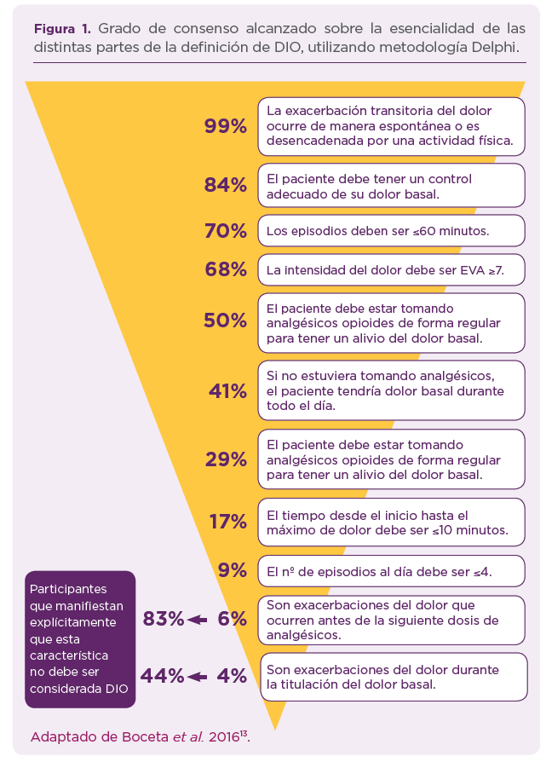
DOLOR IRRUPTIVO
Grado de consenso alcanzado sobre la esencialidad de las distintas partes de la definición de DIO, utilizando metodología Delphi.
Notes:
Bibliografía
• Margarit C, Julia J, Lopez R, et al. Breakthrough cancer pain - still a challenge. J Pain Res 2012;5:559-566.

Slide 75
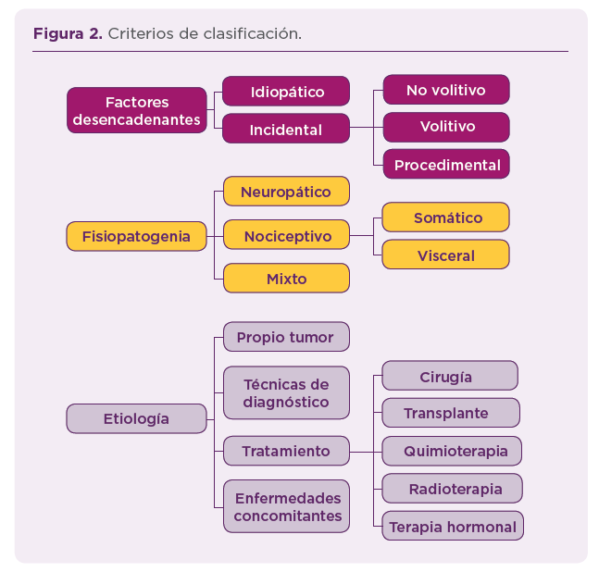
DOLOR IRRUPTIVO
FISIOPATOLOGÍA Y CLASIFICACIÓN DEL DIO
Criterios de clasificación.

Slide 76
DOLOR IRRUPTIVO
Clasificación en función de la fisiopatogenia
Neuropático. Dolor causado por una lesión o disfunción del sistema nervioso.
Nociceptivo. Dolor producido por la activación de los receptores del dolor o nociceptores, debido a estímulos mecánicos, térmicos o químicos.
  Se distinguen dos tipos:
    Somático.
    Visceral.
También pueden coexistir ambos tipos de dolor debido a la localización y/o extensión
tumoral denominándose dolor mixto.

Slide 77
DOLOR IRRUPTIVO
Clasificación en función de los factores desencadenantes
Idiopático o espontáneo. No se conocen las causas, y es por tanto impredecible.
Incidental. Producido por un factor desencadenante. Suele corresponder al 55-60% de los DIO4. Se subdivide en: Se distinguen dos tipos:
  Volitivo: se produce por una acción voluntaria, como caminar, comer, etc.
  No volitivo: desencadenado por una acción involuntaria, como toser, estornudar, deglutir, etc.
  Procedimental: desencadenado por intervenciones terapéuticas.
Notes:
Bibliografía
• Consenso sobre dolor irruptivo oncológico 2012. http://www.actasanitaria.com/fileset/doc_65005_FICHERO_NOTICIA_49088.pdf. Accedido Enero 2017.

Slide 78
DOLOR IRRUPTIVO
EPIDEMIOLOGÍA DEL DIO
La frecuencia de aparición del DIO depende de:
  El tipo de cáncer (se presenta más en cánceres de cuello y cabeza y en los gastrointestinales).
  La presencia de metástasis óseas o infiltración nerviosa.
  Que el paciente esté ingresado en el hospital vs. ambulatorio.
Notes:
Algunos estudios muestran que la prevalencia del DIO cambia conforme evoluciona el curso de la enfermedad. Curiosamente, en aquellos pacientes con un bajo estado funcional, la prevalencia del DIO puede ser menor, debido a un menor porcentaje de dolor incidental resultante de una actividad física limitada. En España, los estudios hechos en Cataluña, sitúan los valores de prevalencia del DIO en un 41%23. En función de los factores que lo desencadenan, en un estudio europeo se observó que el 44% de los episodios de DIO correspondían al tipo incidental, el 41,5% al dolor de tipo espontáneo y el 14,5% eran mixtos.
Los pacientes con cáncer, a pesar de tener habitualmente un dolor oncológico basal controlado, suelen sufrir episodios de DIO que, si no están bien tratados, pueden provocar una insatisfacción respecto al manejo general del dolor y conducir a una serie de complicaciones físicas, psicológicas y sociales, como insomnio, estrés, ansiedad, inmovilidad, aislamiento, etc. que tienen un impacto negativo sobre su calidad de vida.
Como el DIO puede aparecer en cualquier momento de la evolución de la enfermedad, es importante realizar un diagnóstico temprano que sea preciso y establecer un tratamiento adecuado.
Bibliografía
• Calvo N, de Castro J, Gálvez R, et al. DIO 360º Abordaje integral del paciente con dolor irruptivo oncológico. Madrid: SEOM, SEOR, SED, SECPAL; 2015.
Mercadante S, Zagonel V, Breda E, et al. Breakthrough pain in oncology: a longitudinal study. J Pain Symptom Manage 2010;40:183-90.
• Mercadante S, Costanzo BV, Fusco F, Butta V, Vitrano V, Casuccio A. Breakthrough pain in advanced cancer patients followed at home: a longitudinal study. J Pain Symptom Manage 2009;38:554-560.
• López Castro R. Prevalencia del dolor en enfermos oncológicos. Dolor irruptivo. Medicina Paliativa 2015;22:2-9.
• Mercadante S, Lazzari M, Reale C, et al. Italian Oncological Pain Survey (IOPS): a multicentre Italian study of breakthrough pain performed in different settings. Clin J Pain 2015;31:214-21.
• Gomez-Batiste X, Madrid F, Moreno F, et al. Breakthrough cancer pain: prevalence and characteristics in patients in Catalonia, Spain. J Pain Symptom Manage 2002;24:45-52.
• Davies A, Buchanan A, Zeppetella G, et al. Breakthrough cancer pain: an observational study of 1000 European oncology patients. J Pain Symptom Manage 2013;46:619-628.

Slide 79
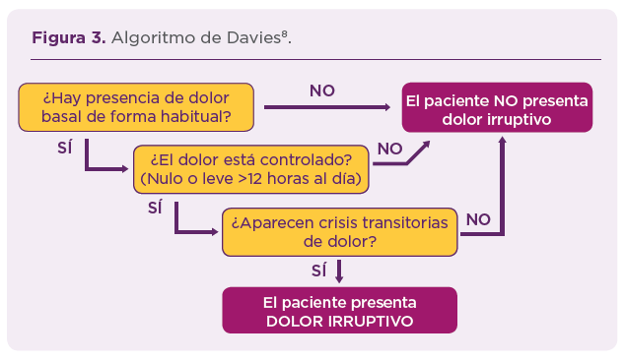
DOLOR IRRUPTIVO
DIAGNÓSTICO DEL DIO
Se recomienda seguir el algoritmo propuesto por Davies.
Algoritmo de Davies.
Notes:
En cualquier caso para evaluar y caracterizar correctamente el DIO, se debe hacer una anamnesis detallada e interrogar
al paciente sobre aspectos del dolor y su interferencia con la vida cotidiana; se utiliza el cuestionario Alberta
consistente en 15 preguntas a contestar por el paciente y otras 4 a contestar con ayuda del médico.
Este cuestionario busca conocer el momento de aparición del dolor, la frecuencia, la localización, la intensidad, la
duración, el tiempo hasta el máximo dolor, si es un dolor que irradia o está focalizado, si hay factores desencadenantes,
factores exacerbantes, factores que lo alivian, si va asociado a la aparición de otros síntomas, si responde
al tratamiento y cuál es su etiología y fisiopatología.
Bibliografía
• Davies A, Zeppetella G, Andersen S, et al. Multi-centre European study of breakthrough cancer pain: pain characteristics and patient perceptions of current and potential management strategies. Eur J Pain 2011;15:756-763.
• Caraceni A, Davies A, Poulain P, Cortes-Funes H, Panchal SJ, Fanelli G. Guidelines for the management of breakthrough pain in patients with cancer. J Natl Compr Canc Netw. 2013 Mar;11 Suppl 1:S29-36.
• Hagen NA, Stiles C, Nekolaichuk C, Biondo P, Carlson LE, Fisher K, et al. The Alberta Breakthrough Pain Assessment Tool for cancer patients: a validation study using a delphi process and patient think-aloud interviews. J Pain Symptom Manage. 2008 Feb;35(2):136-52.

Slide 80
DOLOR IRRUPTIVO
Errores más comunes en el diagnóstico del DIO.
Subestimar su complejidad y su impacto en la calidad de vida del paciente.
No evaluar correctamente la información obtenida a través de la anamnesis, los cuestionarios y el diario del paciente.
Subestimar la propia experiencia del paciente.
Tener un manejo deficiente del DIO en pacientes ancianos.
Utilizar un lenguaje abstruso en la comunicación con pacientes y familiares.
Notes:
Bibliografía
• Vellucci R, Fanelli G, Pannuti R, et al. What to Do, and What Not to Do, When Diagnosing and Treating Breakthrough Cancer Pain (BTcP): Expert Opinion. Drugs 2016;76:315-330.

Slide 81
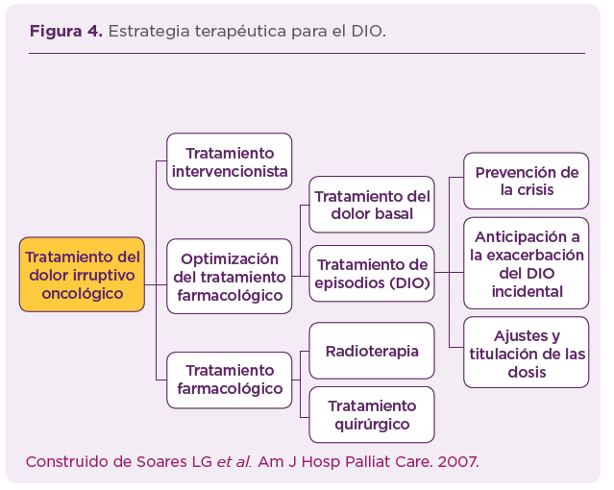
DOLOR IRRUPTIVO
MANEJO DE LOS EPISODIOS DE DIO
Debe ser multimodal, incluyendo además del tratamiento farmacológico, de tipo analgésico y coanalgésico, medidas preventivas y terapias no farmacológicas .
Estrategia terapéutica para el DIO.
Notes:
Bibliografía
• Soares LG, Chan VW. The rationale for a multimodal approach in the management of breakthrough cancer pain: a review. Am J Hosp Palliat Care 2007;24:430-439.
• Consenso sobre dolor irruptivo oncológico 2012. http://www.actasanitaria.com/fileset/doc_65005_FICHERO_NOTICIA_49088.pdf. Accedido Enero 2017.

Slide 82
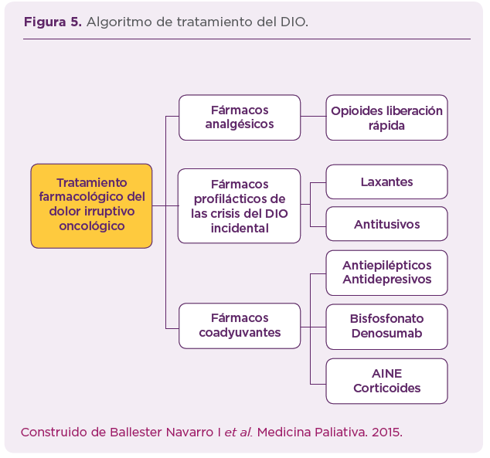
DOLOR IRRUPTIVO
Algoritmo de tratamiento del DIO.
Notes:
Bibliografía
• Soares LG, Chan VW. The rationale for a multimodal approach in the management of breakthrough cancer pain: a review. Am J Hosp Palliat Care 2007;24:430-439.
• Consenso sobre dolor irruptivo oncológico 2012. http://www.actasanitaria.com/fileset/doc_65005_FICHERO_NOTICIA_49088.pdf. Accedido Enero 2017.

Slide 83
DOLOR IRRUPTIVO
Tratamiento farmacológico.
El fármaco ideal debe cumplir una serie de requisitos:
  Debe tener una acción analgésica eficaz y potente, ya que el DIO es un dolor de moderada a alta intensidad.
  Debe tener un rápido inicio de acción, de entre 3-7 minutos, pero con una vida media corta, ya que el DIO dura unos 30 minutos de media.
  Debe tener un buen perfil de seguridad.
  Debe mostrar una comodidad en su uso y una facilidad de manejo por pacientes y/o cuidadores puesto que el DIO puede manifestarse varias veces al día y de improviso.
El tratamiento del DIO se puede ver beneficiado por una modificación y adecuación del régimen de analgesia utilizado para el dolor basal. Esta puede venir de la mano de una mejor titulación del opioide prescrito o de una rotación de los opioides. Asimismo, la adición de coadyuvantes puede ser de gran ayuda.
Notes:
Bibliografía
• Mercadante S, Cuomo A. Breakthrough Cancer Pain: Ten Commandments. Value in Health 2016;19:531-536.
• Gonzalez-Barboteo J, Alentorn XG, Manuel FA, et al. Effectiveness of opioid rotation in the control of cancer pain: the ROTODOL study. J Opioid Manag 2014;10:395-403.
• Lussier D, Huskey AG, Portenoy RK. Adjuvant analgesics in cancer pain management. Oncologist 2004;9:571-91.

Slide 84
DOLOR IRRUPTIVO
El punto clave en el tratamiento del DIO es la utilización de medicación de rescate, es decir, fármacos que se administran según las necesidades del paciente en vez de darse de una forma pautada y regular.
En caso de que el dolor sea de tipo incidental, deben administrarse antes de que se produzca el factor desencadenante y, en caso de que el dolor sea idiopático, cuando este ya ha hecho su aparición.
el DIO debe ser preferentemente tratado con opioides de liberación inmediata (ROO, rapid onset opioid), los cuales tienen un inicio de la acción que se siente ya a los 3-15 minutos.
El único opioide ROO aprobado actualmente es el fentanilo transmucoso, disponible en distintas formulaciones.( ver Tabla)
Una pequeña proporción de casos de DIO, los especialistas pueden prescribir (o los pacientes pueden preferir) analgésicos no opioides como el paracetamol (acetaminofeno) o los antiinflamatorios no esteroideos (AINE).
Otros fármacos no opioides que también se han utilizado para tratar el DIO son la ketamina y el midazolam.
Notes:
Bibliografía
• Consenso sobre dolor irruptivo oncológico 2012. http://www.actasanitaria.com/fileset/doc_65005_FICHERO_NOTICIA_49088.pdf. Accedido Enero 2017.
• Carr DB, Goudas LC, Denman WT, et al. Safety and efficacy of intranasal ketamine for the treatment of breakthrough pain in patients with chronic pain: a randomized, double-blind, placebo-controlled, crossover study. Pain 2004;108:17-27
• Del Rosario MA, Martin AS, Ortega JJ, Feria M. Temporary sedation with midazolam for control of severe incident pain. J Pain Symptom Manage 2001;21:439-442.

Slide 85
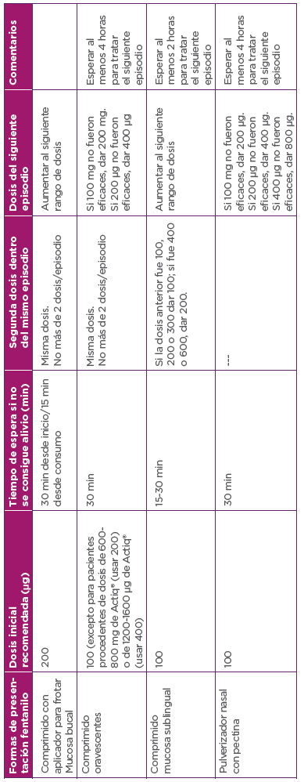
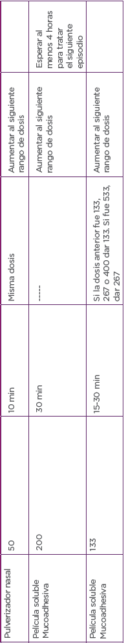
DOLOR IRRUPTIVO
Fentanilo transmucoso: dosificación y titulación.
Notes:
Bibliografía
• Vellucci R, Fanelli G, Pannuti R, et al. What to Do, and What Not to Do, When Diagnosing and Treating Breakthrough Cancer Pain (BTcP): Expert Opinion. Drugs 2016;76:315-330.

Slide 86
DOLOR IRRUPTIVO
Errores más frecuentes en el tratamiento del DIO.
Retrasar el momento de empezar el tratamiento.
Aumentar la dosis del tratamiento para el dolor basal.
Prescribir tratamiento analgésico en pautas fijas en vez de cuando se necesite.
Usar fármacos inadecuados en cuanto a su categoría, dosis y ruta de administración.
Usar dosis subóptimas de opioides por temores acerca de su seguridad.
Notes:
Bibliografía
• Vellucci R, Fanelli G, Pannuti R, et al. What to Do, and What Not to Do, When Diagnosing and Treating Breakthrough Cancer Pain (BTcP): Expert Opinion. Drugs 2016;76:315-330.

